Slide 1
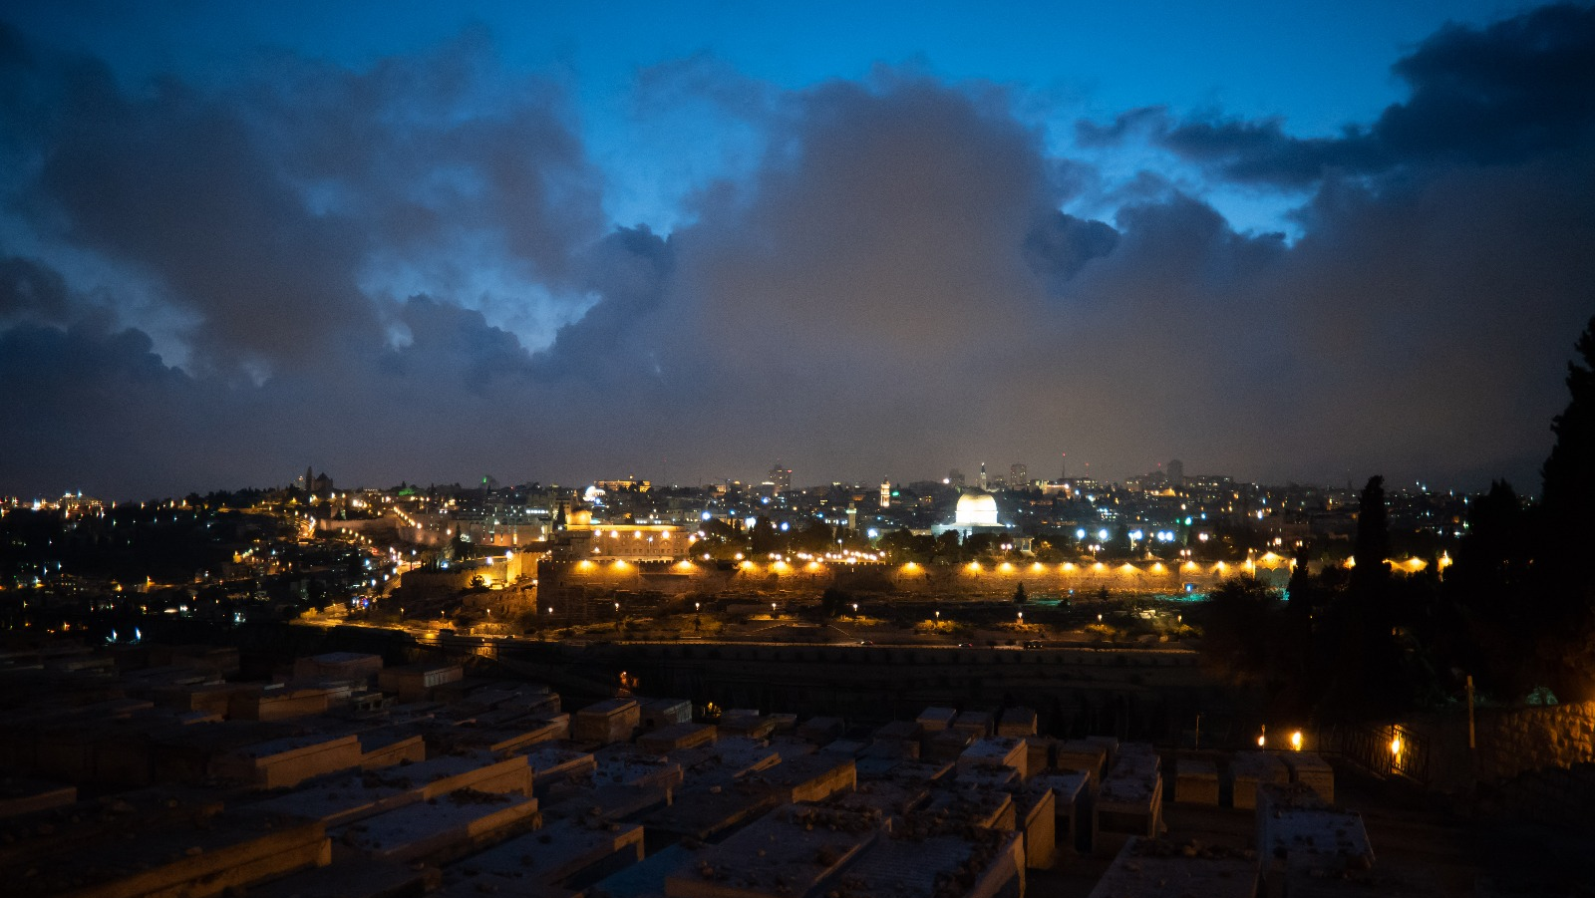
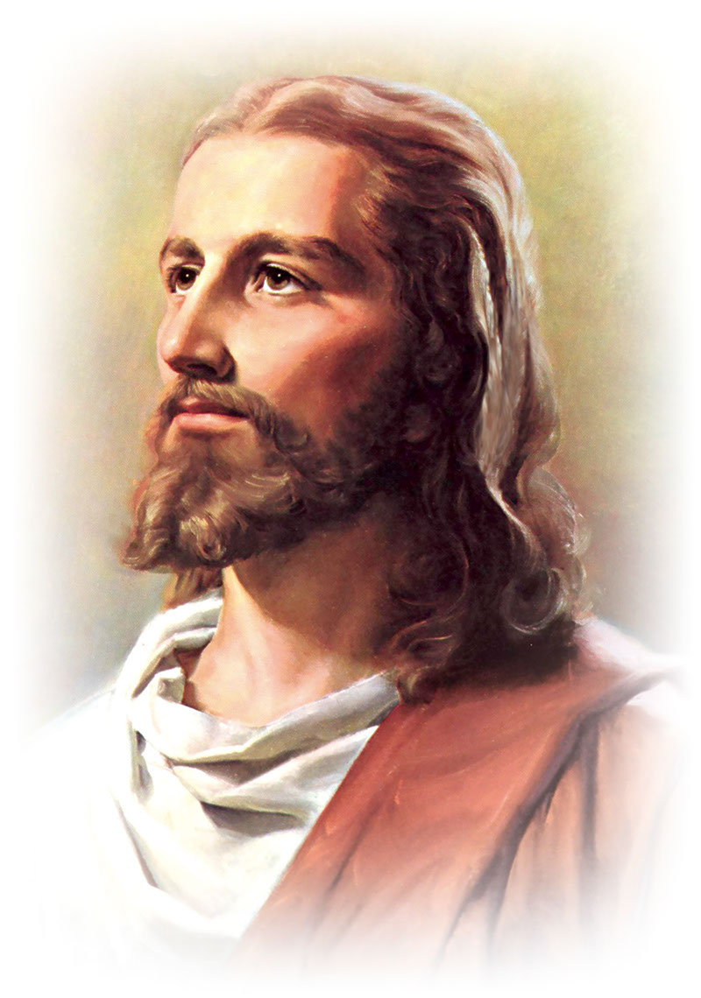
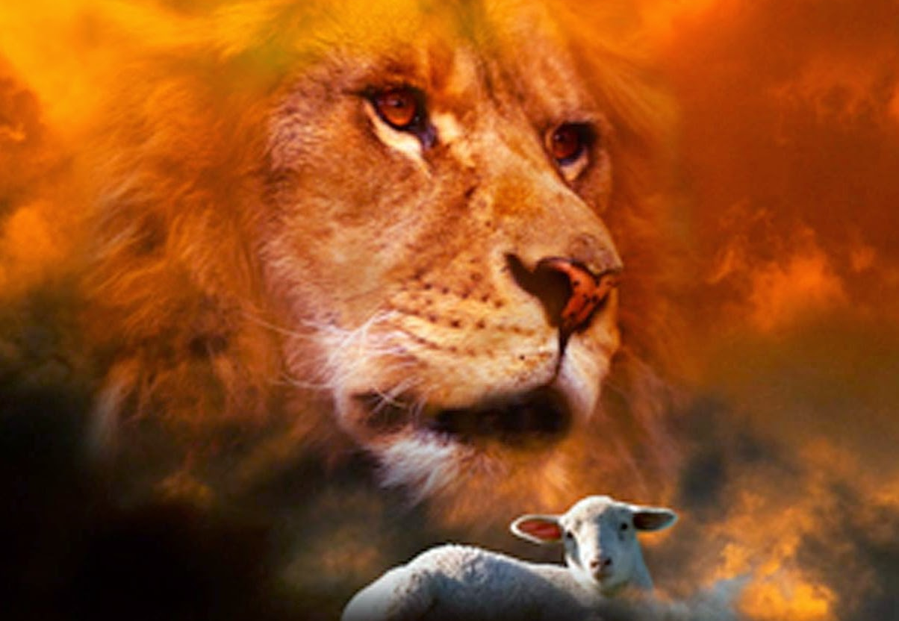


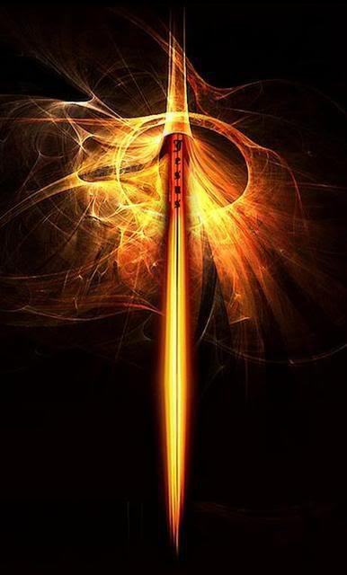
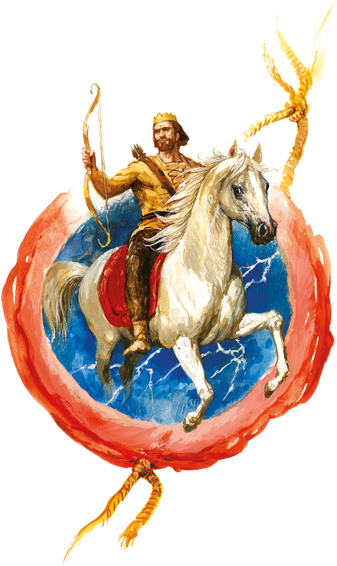


The seven cards with a history of martyrs
The Future Revealed in Revelation
3
Notes:
Hola amigos, nuevamente estamos juntos para continuar nuestro estudio sobre el fascinante libro del Apocalipsis y sus revelaciones del futuro.
Hoy hablaremos acerca de “Siete cartas con una historia de mártires”.

Slide 2
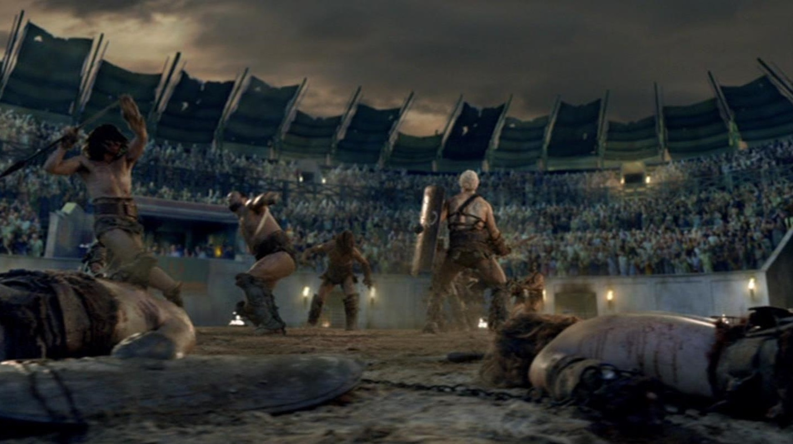

Notes:
En los días cuando la obsesión de Nerón era acabar con los cristianos, este emperador romano tenía un grupo de soldados a los que llamaban los “Luchadores del Emperador”. Eran hombres robustos, de los más fuertes y más valientes, reclutados de entre los mejores atletas de los juegos romanos. Antes de cada juego, los “Luchadores del Emperador” se paraban delante del trono del emperador y por todo el anfiteatro dejaban resonar su canto: “Nosotros, los luchadores, luchamos por ti, Emperador, para ganar para ti la victoria y para recibir de ti la corona del vencedor”. Cuando César mandó su gran ejército a Galia, no hubo soldados más valientes ni más fieles que los del grupo de los luchadores. Estuvieron bajo el mando de un centurión romano. Llegó al oído de Nerón las noticias de que la fe cristiana, que no conocía fronteras ni barreras, había penetrado en las filas de los luchadores, y que algunos de ellos se habían convertido al cristianismo. Convertirse en cristiano en aquel tiempo era esperar la sentencia de muerte. Ni para el más alto servidor del emperador hubo excepción. Al centurión de los “Luchadores del emperador” se le fue dada la orden de matar a cualquier profesante de la fe cristiana.

Slide 3
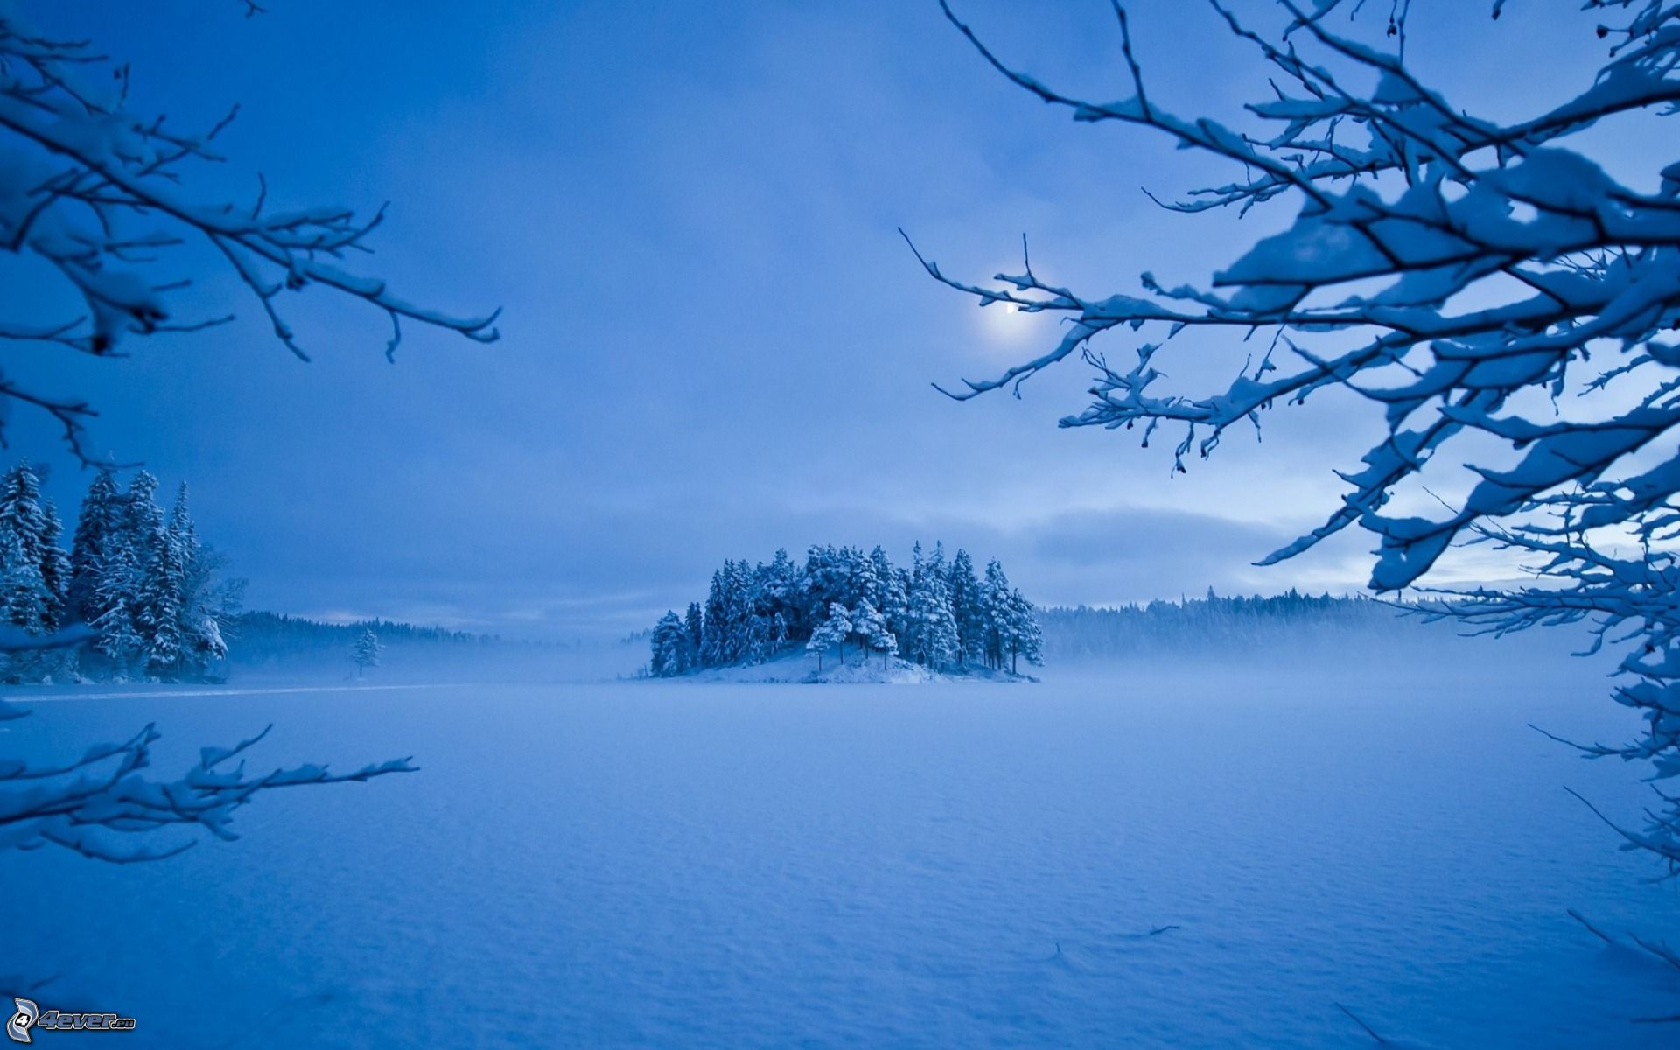
Notes:
El mensaje del emperador fue recibido en pleno invierno. Los soldados se hallaron en su campamento a las orillas de un lago que se encontraba completamente congelado. El intenso frío, la inclemencia del tiempo y los trabajos ocasionados por estos, habían servido para unir el ánimo y los corazones de los soldados y su centurión. Con gran tristeza él leyó la orden del emperador. Pero para él la palabra máxima era deber. Por lo tanto él juntó a sus soldados y les hizo la pregunta y la orden: “¿Hay entre vosotros quien haya aceptado la fe cristiana? Si hay, que el tal dé un paso adelante”. Cuarenta luchadores se adelantaron dos pasos, se pusieron firmes y saludaron a su jefe. El centurión se detuvo un rato. Para él fue una gran sorpresa el número tan elevado. Les dijo: “Del Emperador es la orden: ‘Muerte para todo profesante de la fe cristiana’”. Continuó diciendo: “Por amor a vuestra patria, a vuestros compañeros y a vuestras amadas familias, os ruego renunciar a esa fe nueva”. Ninguno de los cuarenta se movió. “Hasta la puesta del sol os doy para considerar el asunto”. Al final del día, se hizo por segunda y por última vez la pregunta: “¿Hay entre vosotros algún profesante de la fe cristiana? Si lo hay, que el tal dé un paso adelante”. Otra vez los cuarenta se adelantaron y se pusieron firmes. El centurión, con súplicas y ruegos, hizo el intento de persuadir a los hombres para que se retractaran de su fe. Ninguno lo hizo.

Slide 4
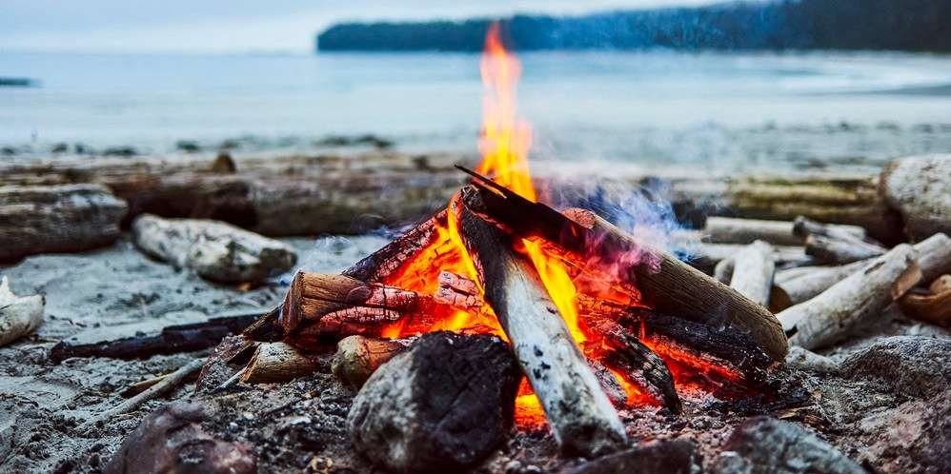
Notes:
Entonces él les dijo: “La orden del Emperador queda en pie. Forzosamente la tengo que cumplir. Pero no quiero que la sangre vuestra sea sobre vuestros compañeros. Os mando que marchéis sobre el lago congelado y os quedéis allí hasta renunciar vuestra fe o perecer. Os dejaré a la merced de la naturaleza. El fuego se quedará ardiendo en la orilla del lago, esperando a los que repudien esa fe”. Los cuarenta luchadores fueron desnudados, y sin palabra alguna dieron media vuelta, se formaron en fila de cuatro en cuatro y juntos marcharon sobre el hielo del lago congelado. Mientras se alejaban de la playa, unieron sus voces y cantaron una nueva versión del canto de la Arena: “Cuarenta luchadores, luchamos por ti, oh Cristo, para ganar para ti la victoria y para recibir de ti la corona del vencedor”.

Slide 5

"Forty fighters, fight for you, O Christ, to win the victory for you and receive the crown of the victorious from you."
Notes:
Durante las largas horas de la noche, el centurión mantuvo su fuego ardiendo en la orilla del lago. El canto de los luchadores moribundos resonaba en el frío y en el silencio de la noche, pero cada vez se oía más suave. Casi al amanecer del nuevo día, un pobre, vencido por el frío, se acercó al fuego y renunció su fe. Ahora suave pero claramente se oía otra versión del canto: “Treinta y nueve luchadores, luchamos por ti, oh Cristo, para ganar para ti la victoria y recibir de ti la corona del vencedor”. El centurión miró la figura del pobre desertor y escuchó de nuevo el canto de los luchadores. La luz de un nuevo amanecer disipó las tinieblas de su alma. Se quitó su armadura, se desnudó, pegó un salto, marchó sobre el lago congelado y mientras se acercaba a los treinta y nueve valientes, cantó la primera versión de su canto: “Cuarenta luchadores, luchamos por ti, oh Cristo, para ganar para ti la victoria y recibir de ti la corona del vencedor”.

Slide 6

Revelation 6:9-11
“And when he had opened the fifth seal, I saw under the altar the souls of them that were slain for the word of God, and for the testimony which they held: And they cried with a loud voice, saying, How long, O Lord, holy and true, dost thou not judge and avenge our blood on them that dwell on the earth? And white robes were given unto every one of them; and it was said unto them, that they should rest yet for a little season, until their fellowservants also and their brethren, that should be killed as they were, should be fulfilled.”
Notes:
Desde los días de los apóstoles, el cristianismo ha sido perseguido, pero la sangre de los mártires, de aquellos que no se han avergonzado de su fe y han permanecido fieles a los principios de Dios ha sido como semilla.
Apocalipsis describe los mártires con las siguientes palabras:
“9 Cuando abrió el quinto sello, vi debajo del altar las almas de los que habían sido muertos a causa de la palabra de Dios y del testimonio que ellos tenían.
10 Y clamaban a gran voz diciendo: "¿Hasta cuándo, oh soberano Señor, santo y verdadero, no juzgas y vengas nuestra sangre sobre los que moran en la tierra?"
11 Y a cada uno de ellos le fue dado un vestido blanco; y se les dijo que descansaran todavía un poco de tiempo, hasta que se completase el número de sus consiervos y sus hermanos que también habían de ser muertos como ellos” Apocalipsis 6:9-11.
Cada persona que murió por defender la palabra de Dios va a ser salvo, va a entrar en la prometida ciudad de Jerusalén, con un vestido blanco. Ellos defendieron la palabra de Dios por amor a Jesucristo.
Pero también para ti, mi amigo, está prometido un vestido blanco, como para todo vencedor.

Slide 7
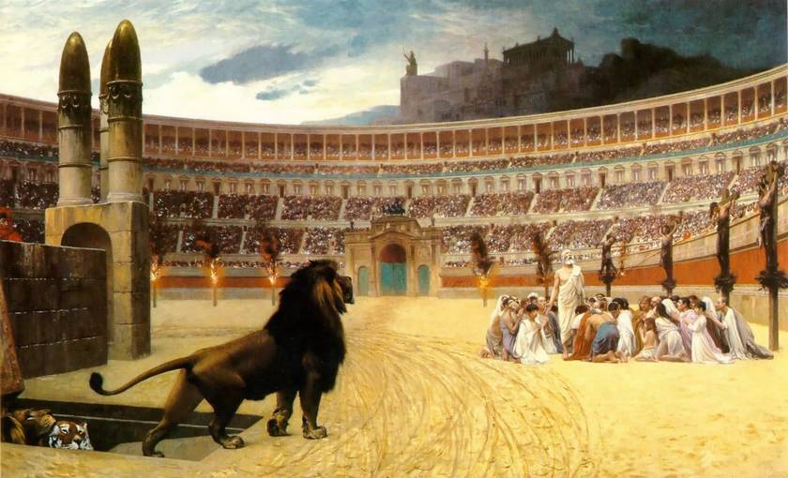
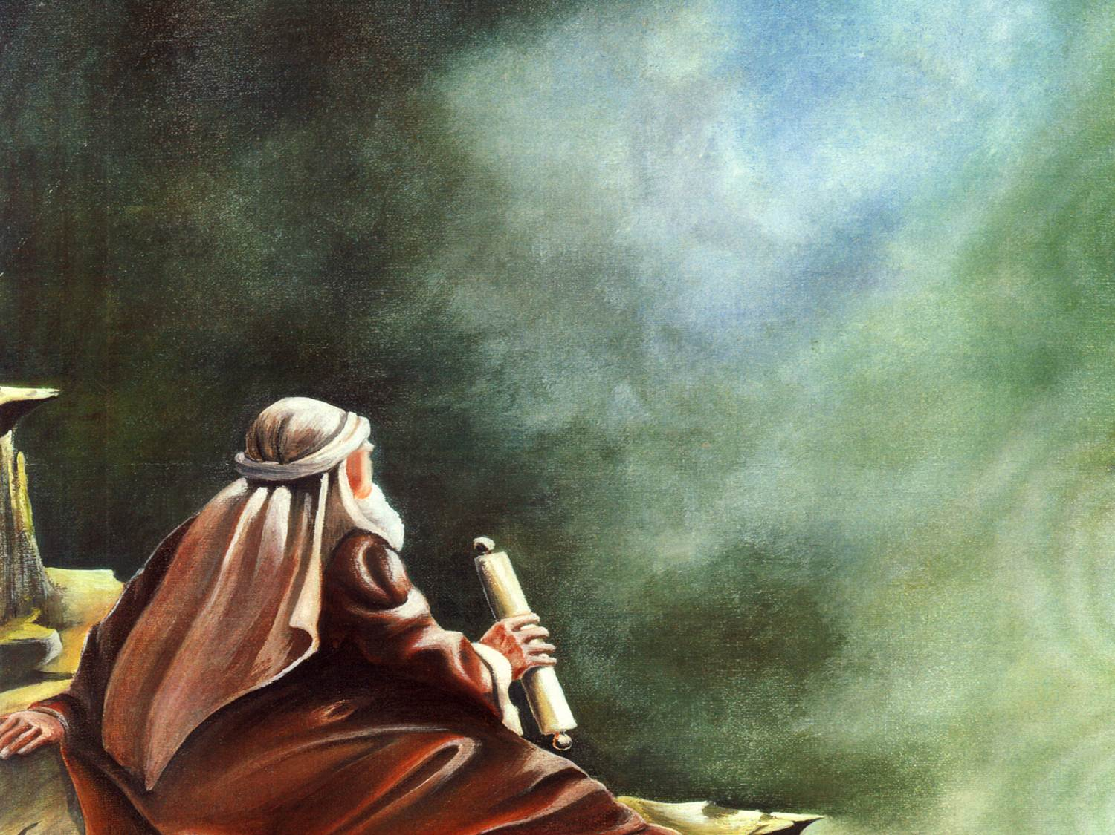
Notes:
Entre las interesantes cadenas proféticas del Apocalipsis que relatan la historia de nuestra era, se encuentran las cartas dirigidas a las siete iglesias, junto a los siete sellos y las siete trompetas. Los capítulos 2 y 3 del Apocalipsis describen la historia de la iglesia cristiana por 2000 años. Juan fue transportado y ve, tanto la experiencia de los creyentes fieles en los diferentes siglos pagando el precio de la fidelidad con sangre, como también la decadencia de la fe cristiana en las diferentes épocas. Ve una historia de mártires en todas las épocas por conservar la verdadera fe en Dios. Hay elogios, reproches y consejos dados a la iglesia de las diversas épocas. Estos capítulos contienen una historia fascinante pero también una aplicación espiritual que se proyecta hacia cada uno de nosotros.

Slide 8
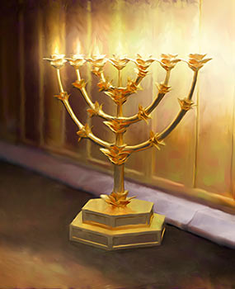
Revelation1:12, 13 ,16
“And I turned to see the voice that spake with me. And being turned, I saw seven golden candlesticks; And in the midst of the seven candlesticks one like unto the Son of man…And he had in his right hand seven stars.”
Notes:
Nuevamente el protagonista principal es Jesús. en Apoc. 1:12, 13, 16 Leemos:
“Y me volví para ver la voz que hablaba conmigo; y al volverme vi siete candeleros de oro, y en medio de los siete candeleros, a uno semejante al Hijo del Hombre... Tenía en sus manos siete estrellas...”

Slide 9
What does this mean? To what time does it refer to?
Notes:
¿Qué significa esto? ¿A qué tiempo se refiere?

Slide 10
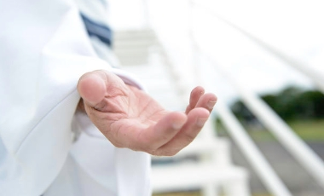

Revelation 1:20
“The mystery of the seven stars which thou sawest in my right hand, and the seven golden candlesticks. The seven stars are the angels of the seven churches: and the seven candlesticks which thou sawest are the seven churches.”
Notes:
Leamos en Apoc. 1:20. “El misterio de las siete estrellas que has visto en mi diestra, y los siete candelabros de oro. Las siete estrellas, son los ángeles de las siete iglesias, y los siete candelabros que viste, son las siete iglesias”.
Esto nos deja un mensaje muy claro. Es Jesús quien ha sostenido a su pueblo, a la iglesia cristiana, a los fieles creyentes en todas las épocas y a través de todos los diferentes periodos, y sigue aún guiando y sosteniendo a los fieles creyentes.

Slide 11
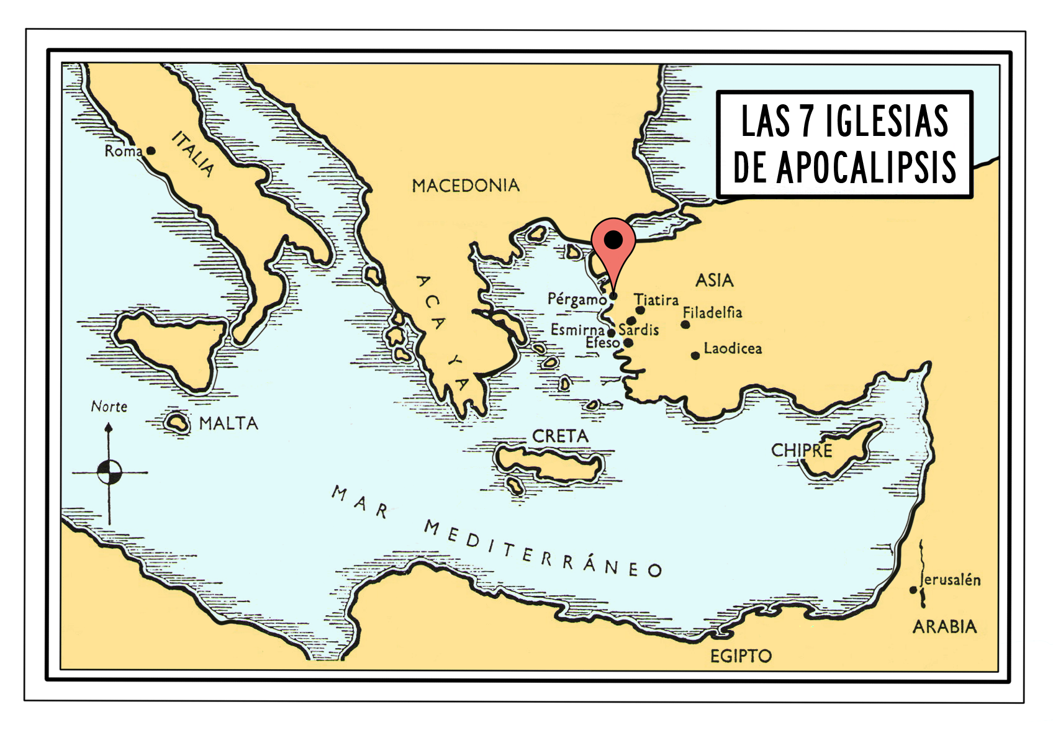
The seven churches in Asia Minor
Notes:
En Asia menor existían muchas ciudades con iglesias cristianas. Dios eligió siete nombres, las iglesias de siete ciudades, como prototipo de siete épocas del cristianismo. Concluimos que las siete iglesias representan la historia de la iglesia de Dios, en siete períodos, una historia que existe, que puede ser seguida y comprobada, una historia marcada con la sangre de los fieles.

Slide 12
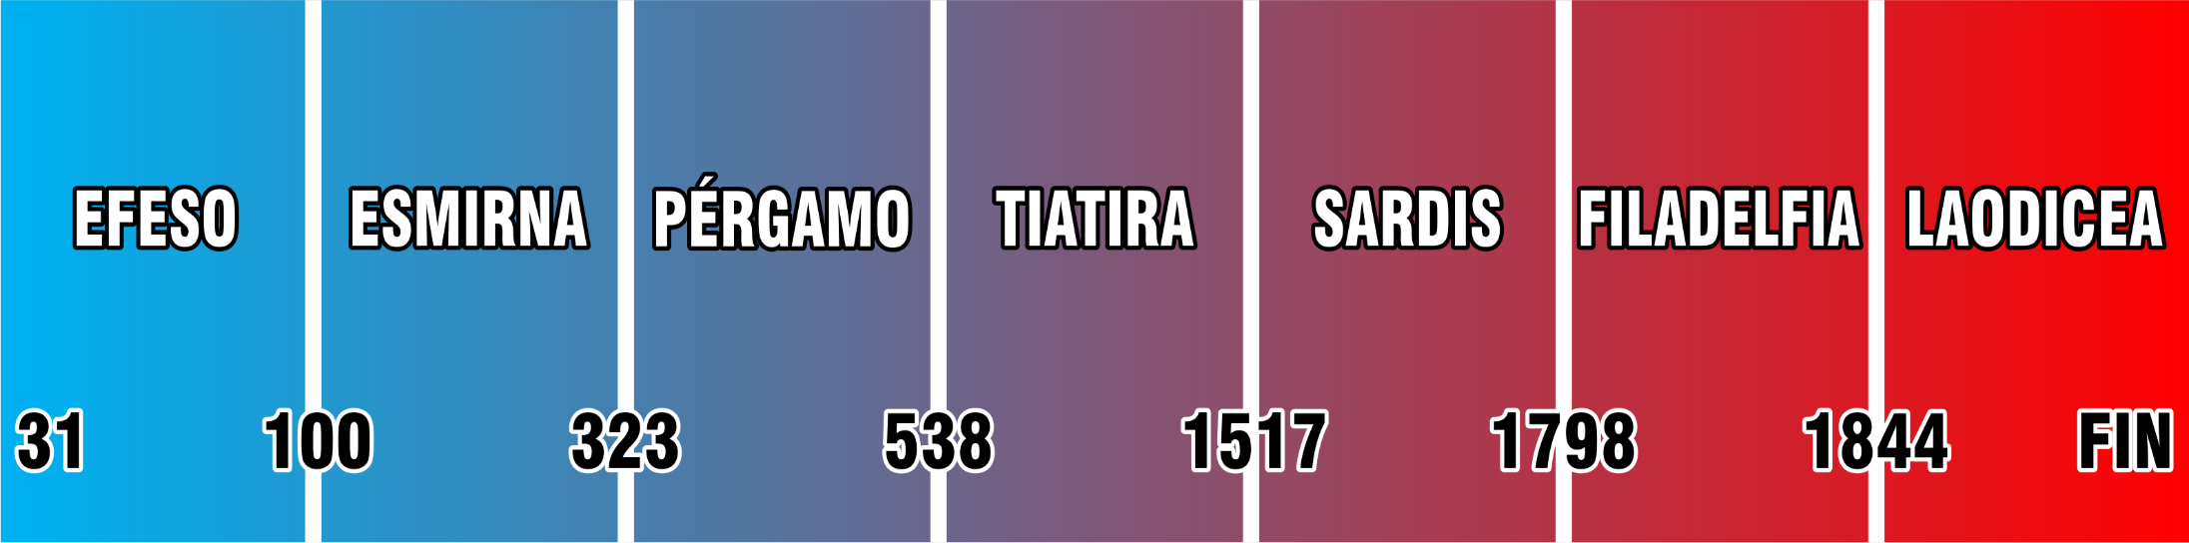
The church of God in seven periods
Notes:
La iglesia de Cristo es una sola desde el Edén hasta la Tierra Nueva, pero ha pasado por muchas etapas. Podríamos dividir, a modo de referencia, esas siete épocas de la manera siguiente:
La iglesia de Éfeso representa el periodo que va desde el año 31, en ocasión de la muerte de Cristo, hasta el año 100 con la muerte de Juan, el último apóstol. Este fue seguido de Esmirna que es el periodo que sigue del año 100 al año 313. Luego, el tercer periodo, Pérgamo, que va hasta el año 538. A continuación la cuarta iglesia, Tiatira que va hasta el año 1517. La que continúa es Sardis como el quinto periodo hasta el año 1798, seguido de Filadelfia hasta el año 1844 en donde se inicia el último periodo llamado Laodicea que va hasta el fin de la historia de este mundo.
Año: 31____100_____313_____538_____1517____1798______1844_____Fin

Slide 13
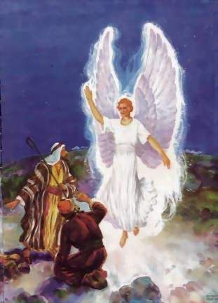
Angel (gr. aggeloi) = Messenger
“For the priest's lips should keep knowledge, and they should seek the law at his mouth: for he is the messenger of the Lord of hosts.”
Malachi 2:7
Notes:
En todos estos periodos, el mensaje se dirige al ángel de la iglesia. ¿Quiénes son esos ángeles?
La palabra ángel, en griego es aggeloi. También puede traducirse como mensajero, pues muchas veces se aplica a seres humanos. Según Malaquías 2:7 son los sacerdotes, maestros y dirigentes de la iglesia, quienes llevan las responsabilidades de la grey de Dios.
“Porque los labios del sacerdote guardarán la sabiduría, y de su boca buscarán la ley; porque mensajero es de Jehová de los ejércitos”.
Mientras los líderes creyentes permanecen con Cristo y su palabra, él los tiene en sus manos y los guía. Si se apartan, él los rechaza y elije a otros.

Slide 14
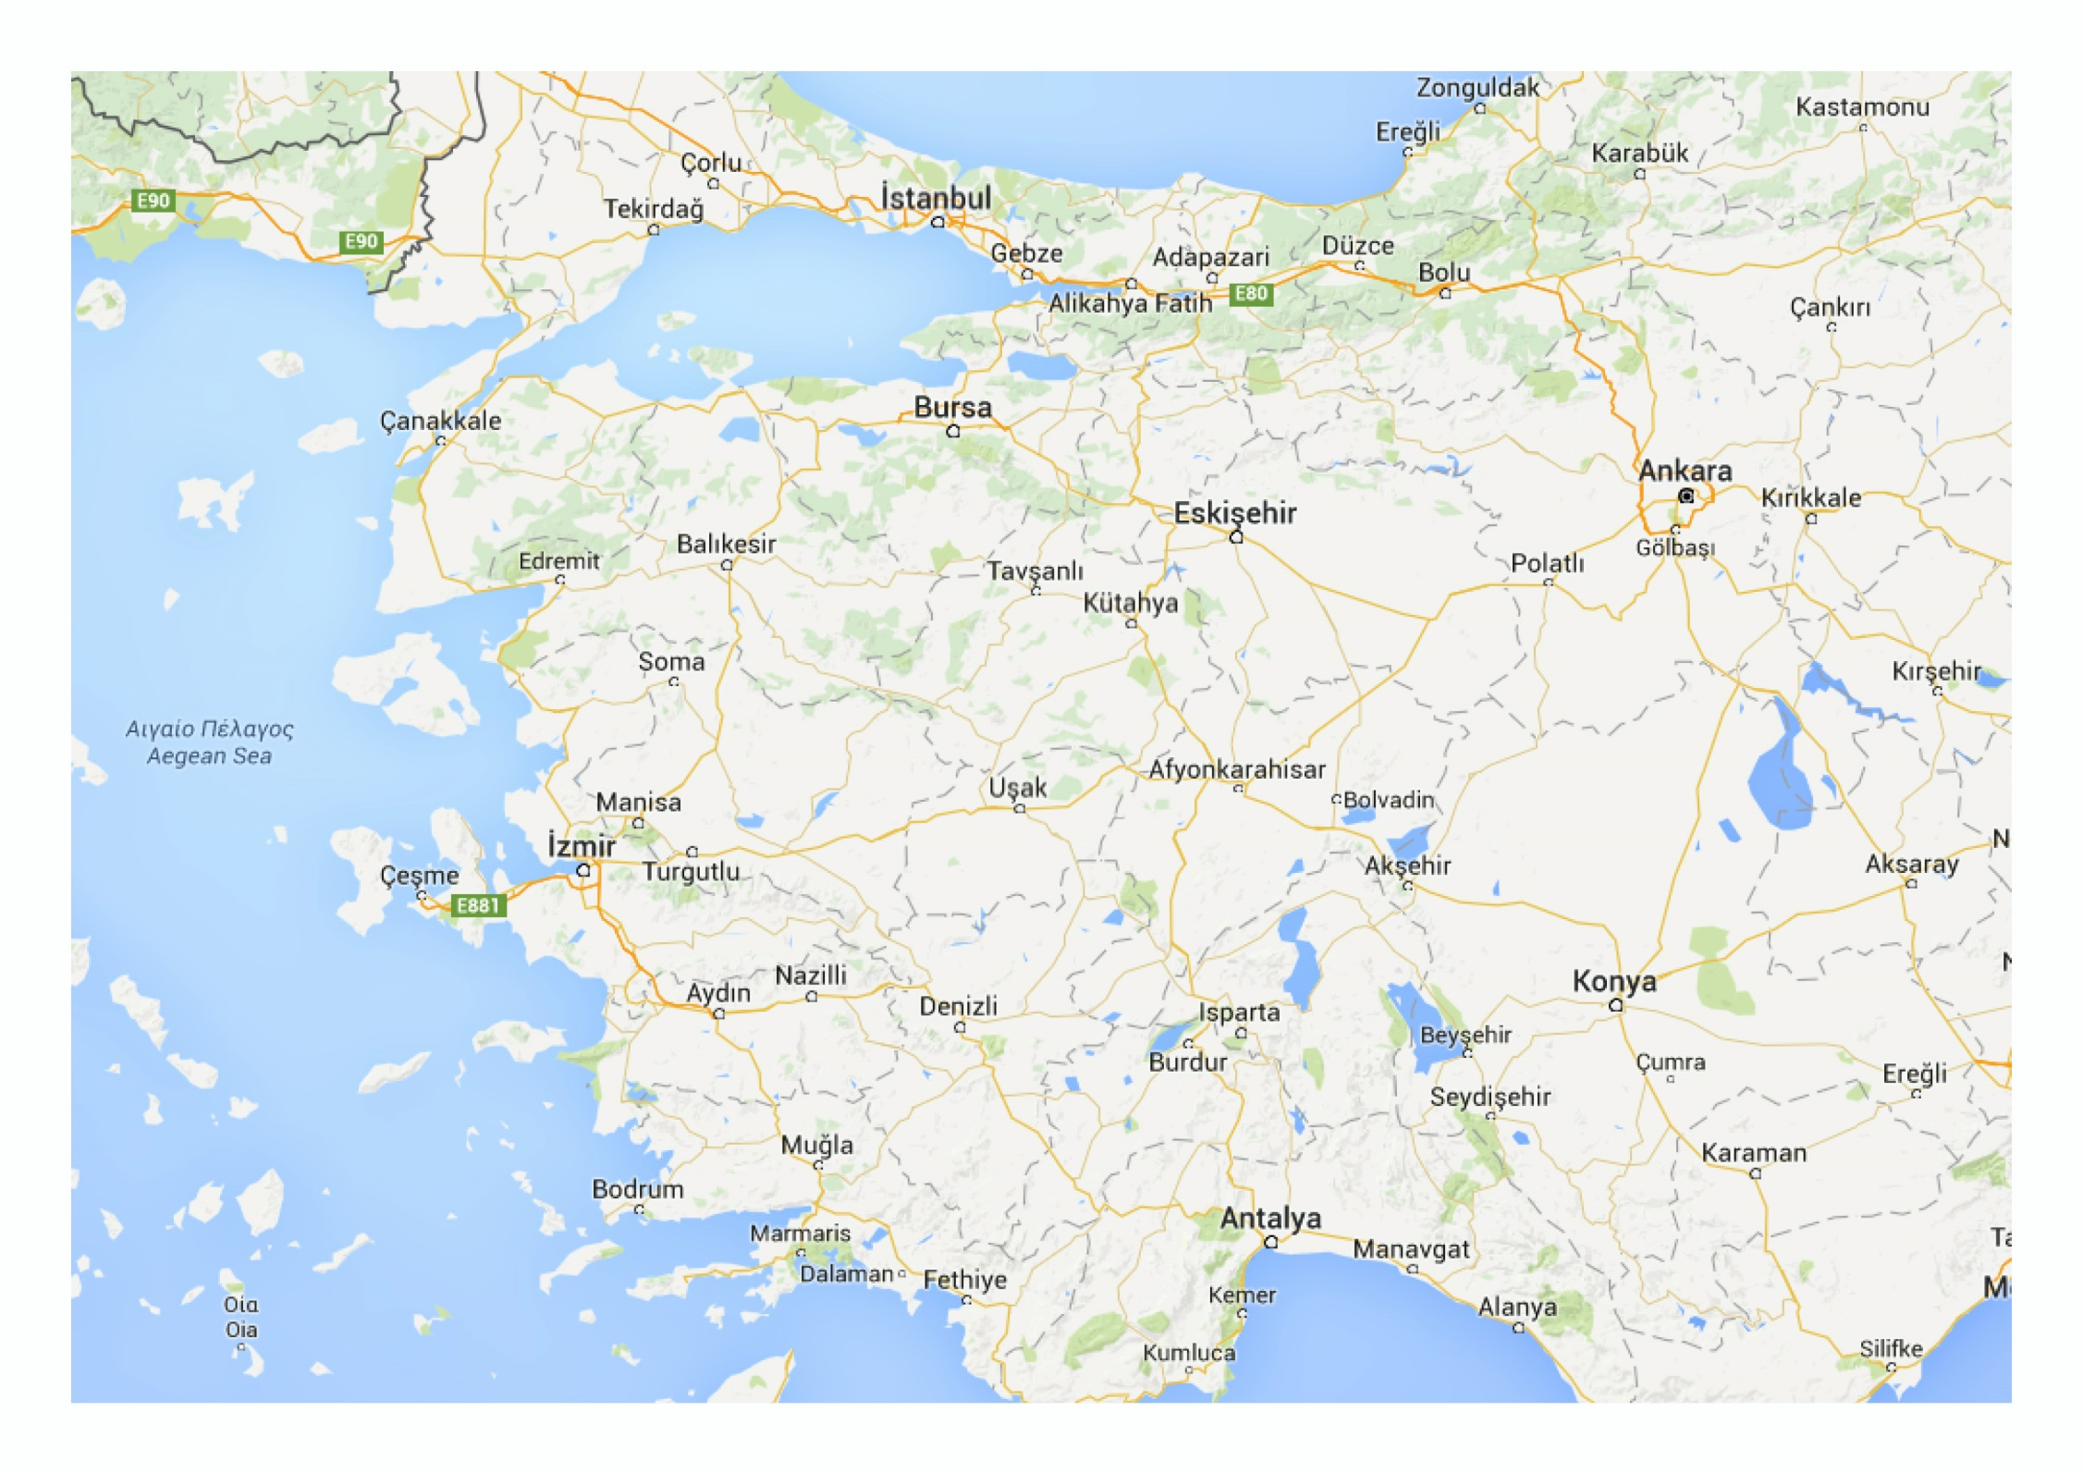
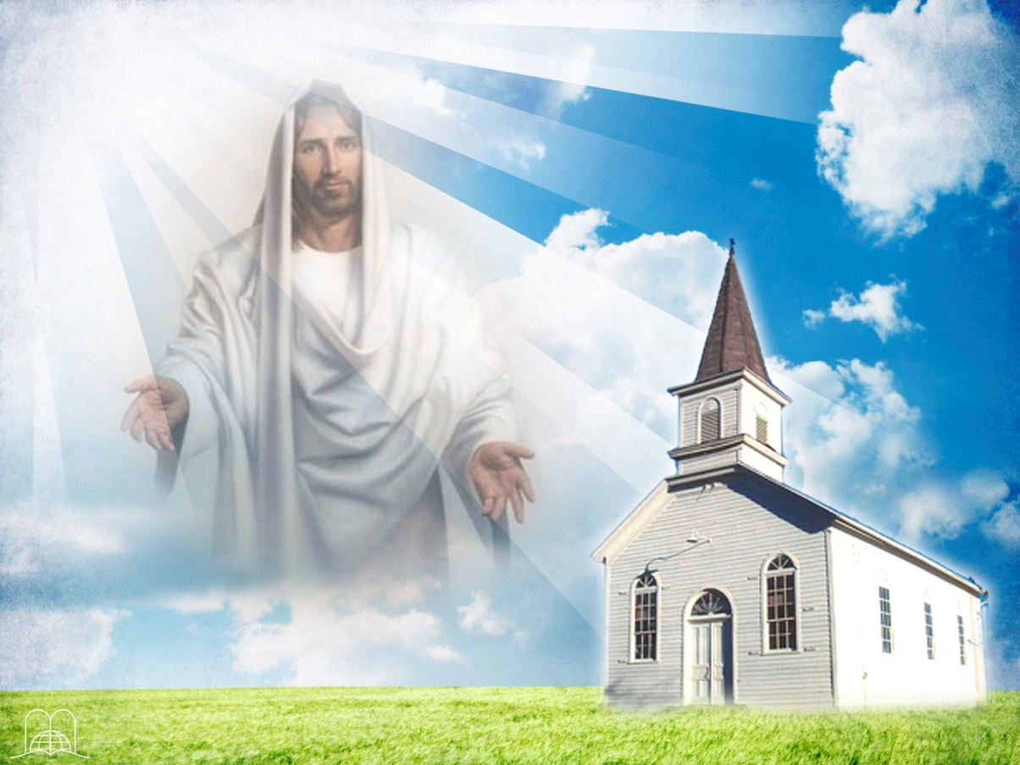
The message to the seven churches
Notes:
Veamos ahora el mensaje a las 7 Iglesias y los principales detalles:

Slide 15
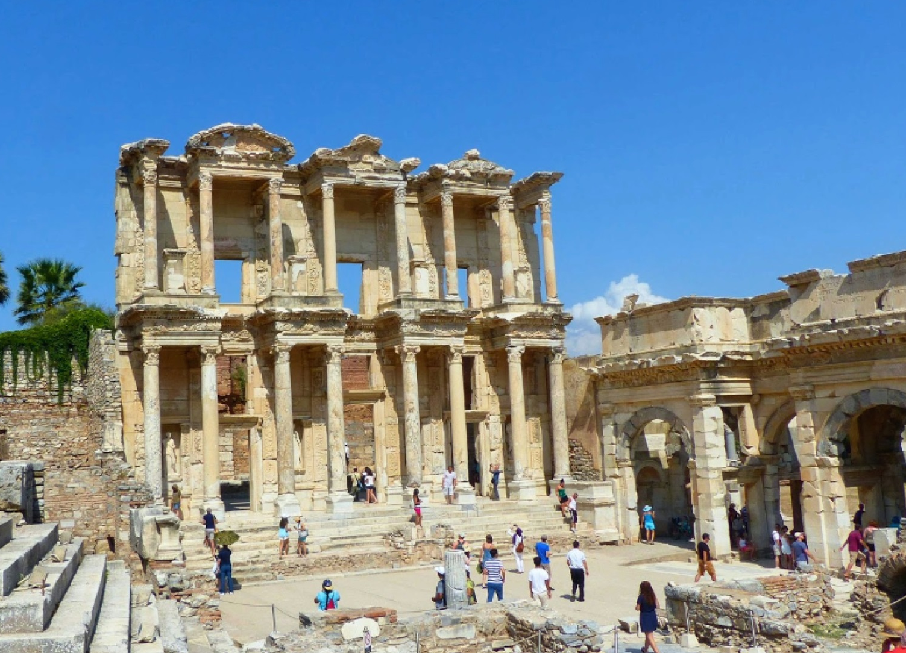
1. Ephesus
(31-100)
Revelation 2:1-7.
Notes:
1. EFESO
Éfeso (31-100)
Se encuentra en Apocalipsis 2:1-7.

Slide 16

Revelation 2:1-7
Unto the angel of the church of Ephesus write; These things saith he that holdeth the seven stars in his right hand, who walketh in the midst of the seven golden candlesticks;
I know thy works, and thy labour, and thy patience, and how thou canst not bear them which are evil: and thou hast tried them which say they are apostles, and are not, and hast found them liars:
And hast borne, and hast patience, and for my name's sake hast laboured, and hast not fainted.
Unto the angel of the church of Ephesus write; These things saith he that holdeth the seven stars in his right hand, who walketh in the midst of the seven golden candlesticks.
PRESENTATION
Praise
Notes:
En el versículo 1 vemos que Cristo se presenta a esta iglesia como “el que tiene las 7 estrellas en su diestra y anda en medio de los 7 candeleros de oro”. Eso significa que Él es el fundador y dirigente de la iglesia y no ignora las luchas de su pueblo; está siempre con ellos.
Es la época del cristianismo del primer siglo, de los años 31 al 100, mientras aún vivían los apóstoles. Este fue un tiempo de gran crecimiento de la iglesia cristiana. La doctrina se mantuvo pura.
En los versículos 2 y 3 el elogio que dirige al ángel, al liderazgo de la iglesia de esa época, es que conoce “su arduo trabajo y paciencia”, cómo trabajaron para extender el evangelio y le felicita por hacer una clara distinción entre la verdad y el error. También dice “has sufrido”, “por amor de mi nombre”, haciendo referencia a las persecuciones y sufrimientos de los cristianos del primer siglo. Partiendo desde Esteban, el primer mártir cristiano, la historia del cristianismo está llena de mártires. Prácticamente todos los apóstoles murieron como mártires de la fe cristiana. Jacobo murió decapitado por el rey Herodes, Pedro crucificado cabeza abajo. Felipe, Andrés, Bartolomé y Santiago hijo de Alfeo también fueron crucificados. Santiago, hijo de Zebedeo, fue decapitado. A Lucas lo ahorcaron. Se dice que Tomás fue traspasado por una lanza, etc. Y no solo los apóstoles murieron por su fe. Hubo muchos mártires en el primer siglo.

Slide 17
Apocalipsis 2:1-7
Nevertheless I have somewhat against thee, because thou hast left thy first love.
Remember therefore from whence thou art fallen, and repent, and do the first works; or else I will come unto thee quickly, and will remove thy candlestick out of his place, except thou repent.
But this thou hast, that thou hatest the deeds of the Nicolaitanes, which I also hate.He that hath an ear, let him hear what the Spirit saith unto the churches; To him that overcometh will I give to eat of the tree of life, which is in the midst of the paradise of God.
REPROACH
COUNSEL
PROMISE
Notes:
Pero debemos recordar que también se le dice “pero tengo contra ti, que has dejado tu primer amor”. Se menciona el peligro que vivió la primera iglesia cuando no tenían más a los apóstoles, perdió el primer amor. Y este peligro también lo vivimos nosotros el de perder el primer amor.

Slide 18
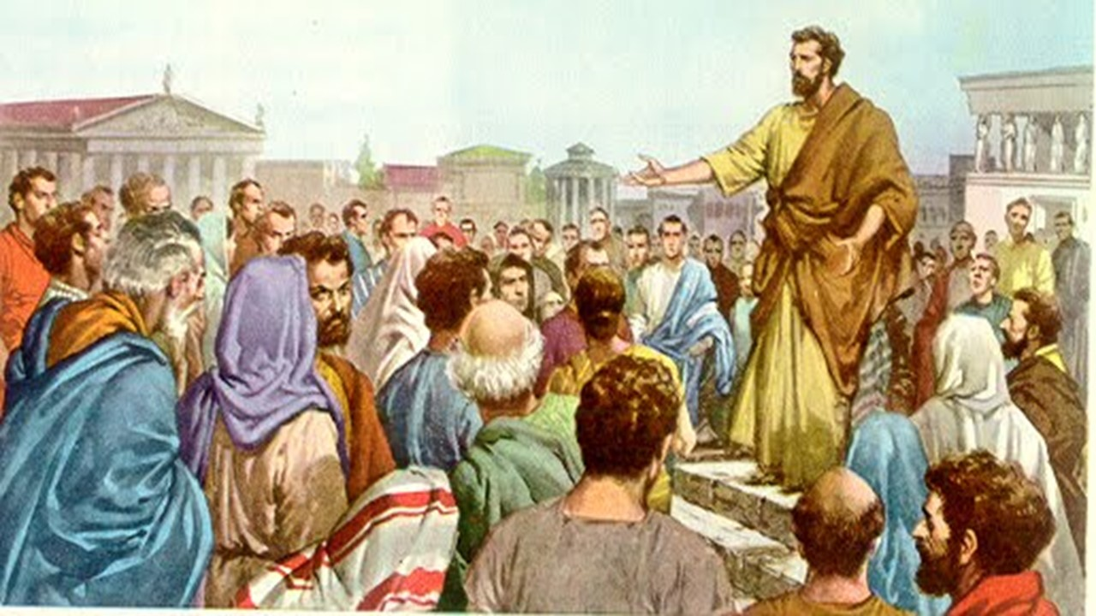
ePHESUS
Means “desirable”.
It is the period of Christianity from the first century, while the apostles still lived.
Notes:
Los reproches, consejos y promesas dadas a esta iglesia son también para nosotros.
Éfeso significa “Deseable”. La experiencia de la iglesia primitiva, la de los apóstoles debe ser una inspiración para nosotros.

Slide 19
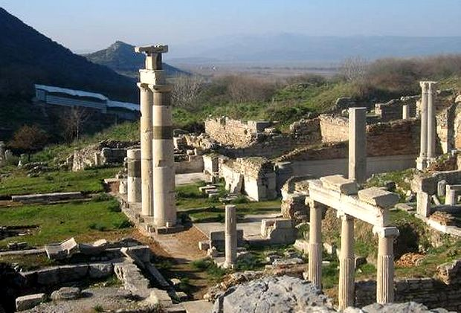
2. smyrna
Notes:
Esmirna

Slide 20
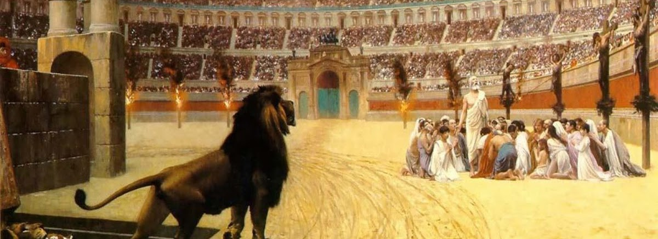
Smyrna
Signifies: “myrrh” or “soft perfume”.
A time of persecutions under the Roman emperor.
Duration: year 100 (death of John) to 313 ( Edict of the tolerance of Milan)
Notes:
(100-313)
La segunda iglesia, o época del cristianismo, es el período de la iglesia de Esmirna. Está mencionado en Apoc. 2:8-11.
Esmirna fue el periodo de las duras persecuciones bajo el imperio romano. Los cristianos eran arrojados a los circos. Los fieles vivían refugiados en las catacumbas (son pasillos subterráneos debajo de Roma) y en soledad.
Esmirna significa “Mirra” o “Suave perfume”. La vida de los creyentes fieles y la muerte de muchos mártires era para Dios como un perfume. Este periodo va desde la muerte del apóstol Juan en el año 100 aproximadamente, hasta el edicto de tolerancia de Milán, en el 313 cuando el emperador romano Constantino, concede libertad a los cristianos.
Por el hecho de ser un periodo de grandes persecuciones y marcado con mártires, Jesús se dirige al ángel o a los líderes de este periodo como: “El primero y postrero, el que estuvo muerto y vive”. Esto lo vemos en el versículo 8. Para los mártires de esa época de duras persecuciones, Jesús fue el primero y el último. Morían seguros de la resurrección, pues Jesús vive. La historia de los 40 gladiadores es una experiencia vivida durante este periodo de persecuciones.

Slide 21
Revelation 2:8-11
And unto the angel of the church in Smyrna write; These things saith the first and the last, which was dead, and is alive
I know thy works, and tribulation, and poverty, (but thou art rich) and I know the blasphemy of them which say they are Jews, and are not, but are the synagogue of Satan.
PRESENTATION
PRAISE
Notes:
Este periodo recibe un elogio de parte de Dios. En el versículo 9 Jesús menciona “Yo conozco tus obras, y tu tribulación, y tu pobreza”.
Esta iglesia no tiene reproches, pues permanecen fieles bajo la persecución. Jesús conocía su pobreza material, pero les dice que eran ricos espiritualmente.

Slide 22
Revelation 2:8-11
Fear none of those things which thou shalt suffer: behold, the devil shall cast some of you into prison, that ye may be tried; and ye shall have tribulation ten days:
be thou faithful unto death, and I will give thee a crown of life.
He that hath an ear, let him hear what the Spirit saith unto the churches; He that overcometh shall not be hurt of the second death.
PROPHECY
COUNSEL AND PROMISE
Notes:
La profecía del Apocalipsis para este periodo, decía que serían perseguidos diez días según el versículo 10: “Y tendréis tribulación por diez días”.
En el lenguaje de la profecía, cada día equivale a un año, como lo hemos visto en las llaves de la profecía en la primera conferencia de esta serie, por lo tanto, estos 10 días fueron diez años. Entre los años 303-313, Dioclesiano y su asociado y sucesor Galerio, dirigieron una encarnizada campaña de aniquilamiento al cristianismo.
Pero Dios les da una promesa a los fieles creyentes de este periodo como también a los fieles de todas las épocas “El que venciere no sufrirá daño en la muerte segunda” según el versículo 11. Jesús da vida eterna a los que creen en él y le son fieles.

Slide 23
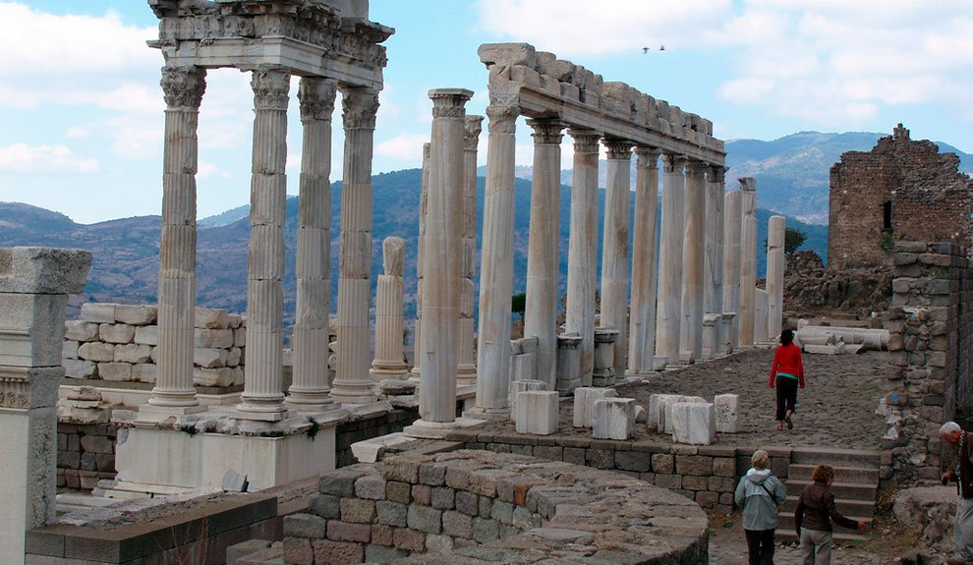
3. PERGAMOS
Notes:
3. PÉRGAMO

Slide 24
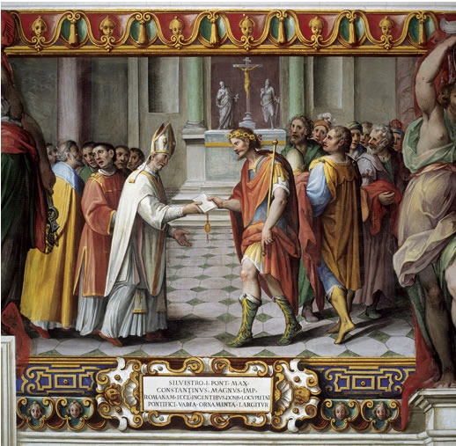
PERGAMOS
Signifies: “Height or elevation”.
Time period of the emperor Constantine. The church united with the state.
Duration: from 313 (Edict of the tolerance of Milan) th the year of 538 (Papal supremacy).
Notes:
Pérgamo (313 – 538)
La carta de Pérgamo la encontramos en Apoc. 2:12-17. Este periodo, como ya lo hemos dicho, se extiende entre los años 313-538.
La iglesia había permanecido fiel bajo las persecuciones, pero en el año 313 el emperador Constantino concedió la libertad religiosa por conveniencia y lamentablemente la iglesia cedió a las presiones políticas del emperador Romano. La iglesia se une con el estado. Se introducen costumbres paganas en la iglesia, la Biblia es ignorada y se les da más importancia a las tradiciones humanas. En ese tiempo surgió la supremacía del obispo de Roma.
Pérgamo significa “Altura” o “Elevación” haciendo un llamado para mirar hacia arriba a los principios de Dios.

Slide 25
Revelation 2:12-17
And to the angel of the church in Pergamos write; These things saith he which hath the sharp sword with two edges:
I know thy works, and where thou dwellest, even where Satan's seat is: and thou holdest fast my name, and hast not denied my faith, even in those days wherein Antipas was my faithful martyr, who was slain among you, where Satan dwelleth.
PRESENTATION
PRAISE
Notes:
Jesús se presenta aquí como “el que tiene la espada aguda de dos filos”. La Biblia es comparada a una espada de dos filos según Hebreos 4:12. En ese tiempo de compromisos, la Biblia fue puesta a un lado, pero Jesús recuerda a los fieles de este período que Él cuida de las Escrituras, la tiene en su mano. Muchos han querido eliminar la Biblia pero no han podido.
Pero a pesar que iniciaba un periodo de mucha oscuridad espiritual, había un remanente fiel que fue reconocido por Jesús. El versículo 13 menciona que en medio del trono de Satanás había un grupo y Jesús reconoce: “Retienes mi nombre y no has negado mi fe”. Un remanente permanece fiel, se separa, es proscrito y prohibido. Ese resto de fieles mantuvo en alto la verdad de Dios, eran los verdaderos creyentes, no las masas que se corrompieron y se mezclaron con tradiciones paganas.
“Tras largo y tenaz conflicto, los pocos que permanecían fieles resolvieron romper toda unión con la iglesia apóstata si ésta rehusaba aún desechar la falsedad y la idolatría. Y es que vieron que dicho rompimiento era de todo punto necesario si querían obedecer la Palabra de Dios. No se atrevían a tolerar errores fatales para sus propias almas y dar así un ejemplo que ponía en peligro la fe de sus hijos y la de los hijos de sus hijos” C.S., p. 49.

Slide 26
Revelation 2:12-17
But I have a few things against thee, because thou hast there them that hold the doctrine of Balaam, who taught Balac to cast a stumblingblock before the children of Israel, to eat things sacrificed unto idols, and to commit fornication.
So hast thou also them that hold the doctrine of the Nicolaitanes, which thing I hate.
REPROACH
Notes:
A partir de este tiempo vemos que en todos los periodos de la iglesia cristiana los fieles que fueron perseguidos de una o de otra manera no tuvieron otra opción que separarse de las iglesias a las que pertenecían para no comprometer la verdad de la palabra de Dios.
Hay un reproche durante este periodo en el versículo 14 y 15: “Retienen a los de la doctrina de Balaam y la de los Nicolaítas”. Balaam era un profeta de Israel pero estaba dispuesto a maldecir a su propio pueblo por dinero. La analogía con Balaam (Números 22-24) predice que habría personas en esa época que querrían dividir y arruinar a la iglesia introduciendo prácticas prohibidas para los cristianos. Los Nicolaítas era una secta gnóstica que enseñaba que las obras de la carne (las pasiones) no afectan la pureza del alma y nada tienen que ver con la salvación.

Slide 27
Year 321: Observance of Sunday by doing sun worhsip.
Year 353: Introduciton of Christmas instead of the “invictus sun” feast.
Year 381: Introduction of worshiping relics.
Year 431: Introduction of worshiping Maria, which was very similar to worshiping the goddesses Semiramis, Isis, Diana, or Venus
Notes:
Si vamos a la historia, durante este periodo se introdujeron ciertas prácticas dentro del cristianismo que no tienen base bíblica, pero sí un origen pagano:
Año 321: Observancia del domingo tomado del culto al sol.
Año 353: Introducción de la Navidad en lugar de la fiesta del “sol invictus”.
Año 381: Introducción de la adoración de reliquias.
Año 431: Introducción del culto a María, algo muy similar al realizado a la diosa Semiramis, Isis, Diana o Venus. Los romanos tenían muchas diosas a las que rendían culto y varias de ellas con la figura de una madre cargando en los brazos a su bebé, muy similar a lo que vemos aun hasta el día de hoy en la adoración a María.
Etc....

Slide 28
Revelation 2:12-17
Repent; or else I will come unto thee quickly, and will fight against them with the sword of my mouth.
He that hath an ear, let him hear what the Spirit saith unto the churches; To him that overcometh will I give to eat of the hidden manna, and will give him a white stone, and in the stone a new name written, which no man knoweth saving he that receiveth it.
COUNSEL
PROMISE
Notes:
En medio de este periodo con costumbres no bíblicas, llega el mensaje con un llamado y una hermosa promesa: (v. 16-17) “Por tanto, arrepiéntete; pues si no, vendré a ti pronto, y pelearé contra ellos con la espada de mi boca... Al que venciere, daré a comer del maná escondido, y le daré una piedrecita blanca, y en la piedrecita escrito un nombre nuevo, el cual ninguno conoce sino aquel que lo recibe”.
Antiguamente, para afianzar la amistad, se acostumbraba dar una piedra blanca con el nombre inscrito de los dos amigos para que sus descendientes se identifiquen y mantengan esos lazos de amistad. Es un símbolo para los fieles. Jesús les garantiza su amistad y aceptación y con eso la salvación.

Slide 29
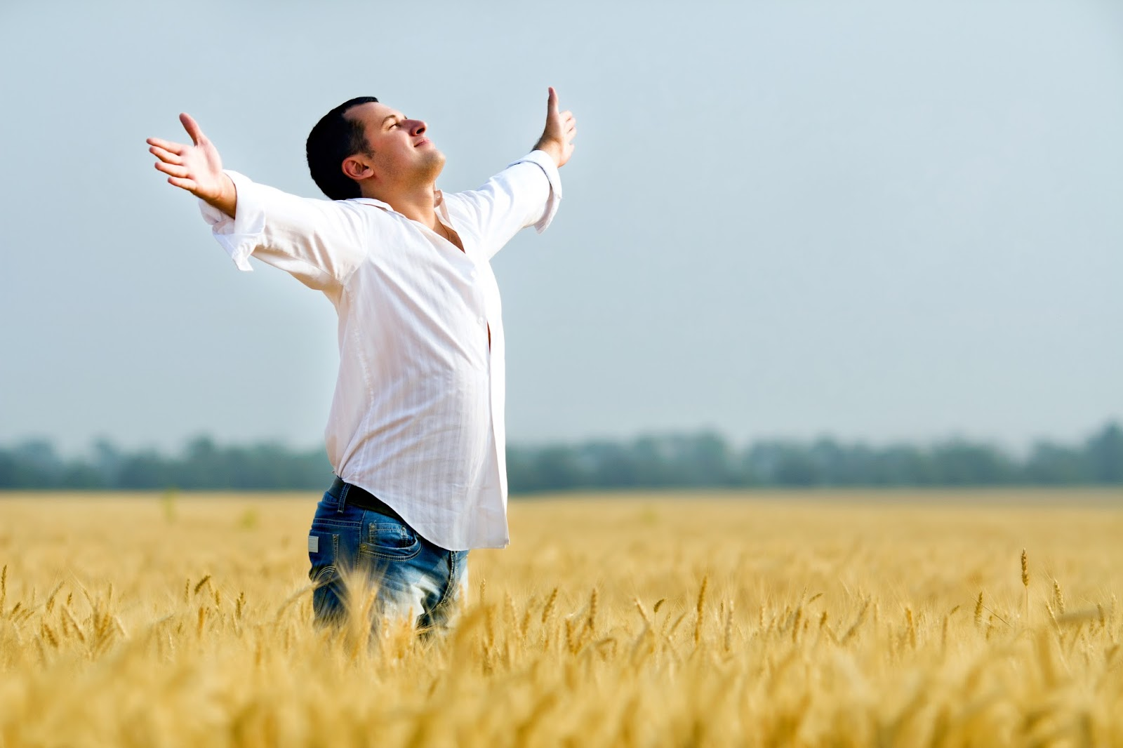
Job 22:21-22
“Acquaint now thyself with him, and be at peace: thereby good shall come unto thee.
Receive, I pray thee, the law from his mouth, and lay up his words in thine heart.”
Notes:
En medio de este tiempo de confusión, la promesa llega para el vencedor. Leemos en Job 22:21-22:
21 “Amístate ahora con él, y tendrás paz; Y por ello te vendrá bien.
22 Toma ahora la ley de su boca, Y pon sus palabras en tu corazón.”
Tenemos que aceptar a Jesús como Salvador y Señor de nuestra vida. Debemos creer en su muerte salvadora y decidir obedecer sus mandamientos.

Slide 30
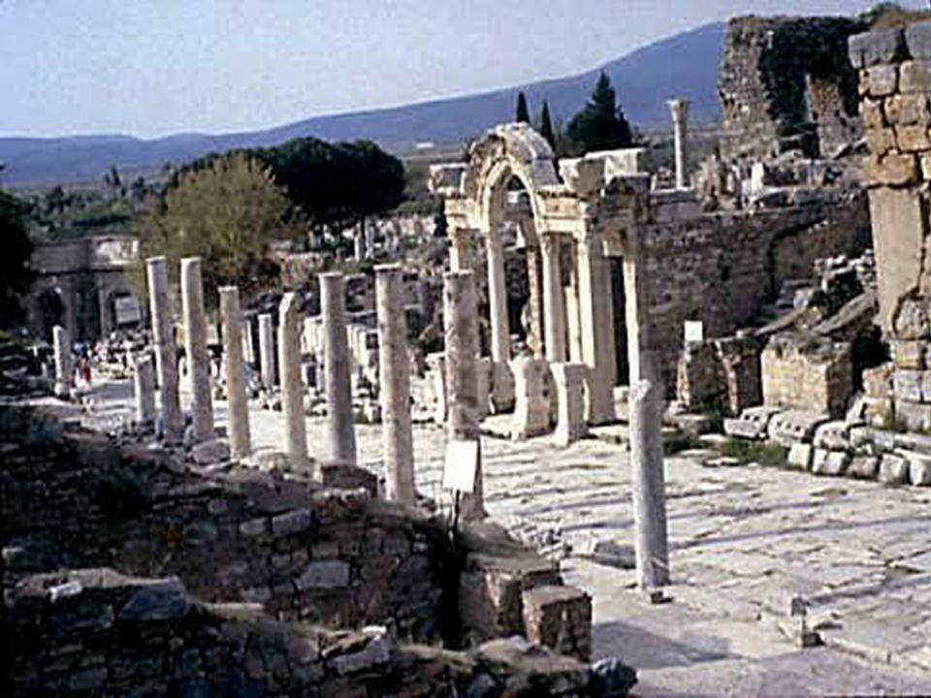
4. thyatira
Notes:
4. tiatira

Slide 31
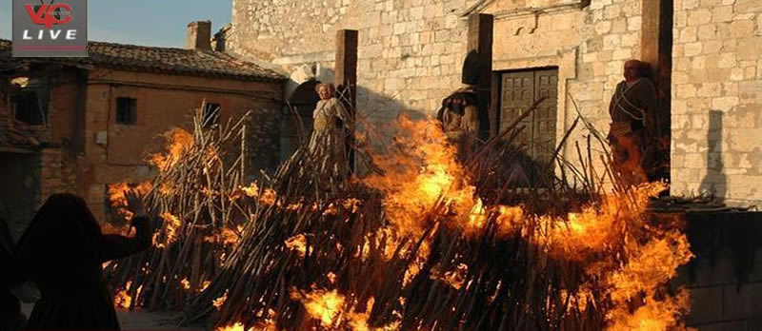
Thyatira
Signifies: “Sweet savor of work”.
The persecuted church during the middle ages.
Duration: form the year 538 (Papal supremacy) to 1517 (Protestant Reformation)
Notes:
La cuarta carta se envía a Tiatira y la encontramos en Apocalipsis 2:18-29.
La iglesia de Tiatira; era un prototipo de la iglesia que vivió en la edad media entre los años 538-1517. Los fieles creyentes a la Palabra de Dios que no se sometían a las prácticas y costumbres de la religión oficial fueron perseguidos por la inquisición.
La palabra Tiatira significa: “Dulce sabor del trabajo”. Los creyentes fieles trabajaron arduamente para conservar viva la fe.

Slide 32
Revelation 2:18-29
And unto the angel of the church in Thyatira write; These things saith the Son of God, who hath his eyes like unto a flame of fire, and his feet are like fine brass:
I know thy works, and charity, and service, and faith, and thy patience, and thy works; and the last to be more than the first.
PRESENTATION
PRAISE
Notes:
Jesús se presenta a Tiatira como “El Hijo de Dios, el que tiene ojos como llama de fuego y pies semejantes al bronce bruñido”. Cristo recuerda que es el Hijo de Dios y que muchas cosas que no fueron vistas por los hombres son vistas por los ojos de Dios. El único que tiene autoridad (vers. 27) y puede perdonar los pecados. El juzgará a los perseguidores de la Inquisición.
Durante este periodo Jesús elogia a los fieles creyentes y da el reconocimiento que se encuentra en el versículo 19: “Yo conozco tus obras, tu amor, tu fidelidad, tu servicio y tu perseverancia; y que tus últimas obras son mejores que las primeras”.
Recordamos en este tiempo a los Valdenses, creyentes fieles a la enseñanza de la Palabra de Dios que se congregaban en las altas montañas al norte de Italia, en lugares apartados para estudiar las Sagradas Escrituras en medio de las persecuciones. Hacían grandes esfuerzos para copiar a mano los manuscritos de la Biblia para compartir con otros. También estaban los fieles Albigenses y los Hugonotes en Francia, Hus y Jerónimo que murieron como mártires en la hoguera. Los fieles Husitas, o seguidores de Hus que tuvieron que enfrentar las cruzadas de la que se llamaba iglesia cristiana, pero, que en realidad, perseguía a los creyentes que deseaban ser fieles a la Palabra de Dios.
“Ama la verdad, vive la verdad, predica la verdad, defiende la verdad. Porque el que no habla la verdad, traiciona la verdad”. Autor: Juan Hus.
“Con el mayor gozo confirmaré con mi sangre esta verdad que he escrito y predicado”. Autor: Juan Hus.
Miles fueron masacrados por causa de su fidelidad a la Palabra de Dios y no querer someterse a la iglesia oficial de Roma. Muchas mujeres fueron ultrajadas a la mira de todos. Los hijos de los valdenses fueron asesinados en presencia de sus padres. Algunos fueron tirados desde peñascos de las montañas donde se refugiaban y vivían. Otros fueron arrastrados desnudos por las calles para vergüenza pública.

Slide 33
Revelation 2:18-29
Notwithstanding I have a few things against thee, because thou sufferest that woman Jezebel, which calleth herself a prophetess, to teach and to seduce my servants to commit fornication, and to eat things sacrificed unto idols. And I gave her space to repent of her fornication; and she repented not. Behold, I will cast her into a bed, and them that commit adultery with her into great tribulation, except they repent of their deeds.
And I will kill her children with death; and all the churches shall know that I am he which searcheth the reins and hearts: and I will give unto every one of you according to your works.
REPROACH
Notes:
Pero también se encuentra un reproche en este periodo: “Toleras que esa mujer Jezabel, enseñe y seduzca a tus siervos”.
Jezabel era la mujer del rey Acab, quien llevó a Israel a adorar a Baal. Así, líderes de grupos fieles fueron seducidos a aceptar las prácticas antibíblicas y cayeron de la verdad. Lamentablemente los líderes Valdenses y posteriormente también los líderes Husitas hicieron convenios con la iglesia de Roma aceptando creencias antibíblicas. Pero la verdad no fue oscurecida totalmente. Siempre permaneció un remanente fiel.

Slide 34
Revelation 2:18-29
But unto you I say, and unto the rest in Thyatira, as many as have not this doctrine, and which have not known the depths of Satan, as they speak; I will put upon you none other burden.But that which ye have already hold fast till I come. And he that overcometh, and keepeth my works unto the end, to him will I give power over the nations: And he shall rule them with a rod of iron; as the vessels of a potter shall they be broken to shivers: even as I received of my Father. And I will give him the morning star. He that hath an ear, let him hear what the Spirit saith unto the churches.
COUNSEL
PROMISE
Notes:
El versículo 24 dice: “A vosotros y a los demás que están…”.
“Hubo sin embargo algunos que rehusaron sujetarse a la autoridad de papas o prelados. Determinaron mantenerse leales a Dios y conservar la pureza y sencillez de su fe. Se efectuó una separación. Los que permanecieron firmes en la antigua fe se retiraron; algunos, abandonando sus tierras de los Alpes, alzaron el pendón de la verdad en países extraños; otros se refugiaron en los valles solitarios y en los baluartes peñascosos de las montañas, y allí conservaron su libertad para adorar a Dios” C. S., p. 54.

Slide 35
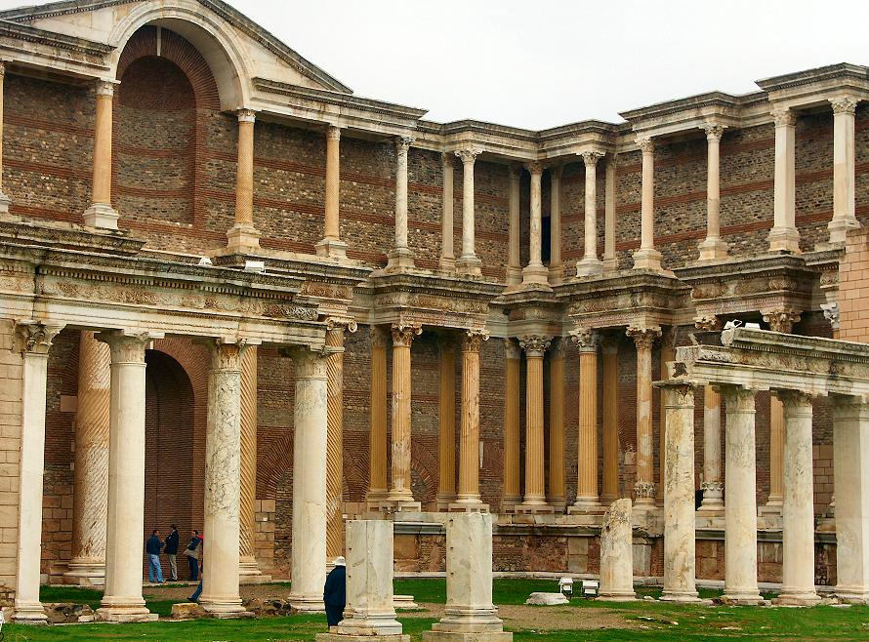
5. sardis
Notes:
5. Sardis

Slide 36
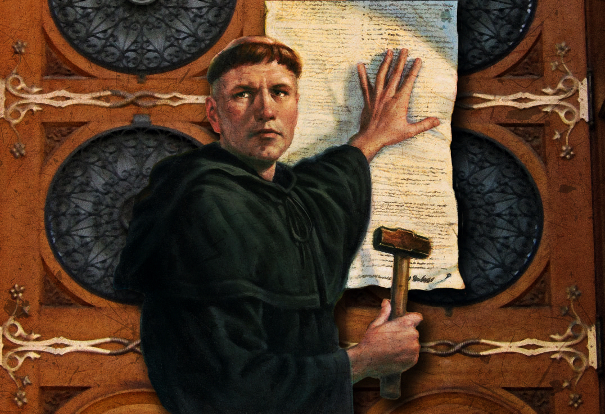
sardis
This is the time of the awakening and reform of the 16th century.
Duration: from the year 1517 (Protestant Reformation) to 1798 (End of the Papal supremacy)
The Bible is given to the hands of the people.
Signifies: “Song of Joy”, “What remains”.
Notes:
La carta a Sardis, la quinta carta, la encontramos en Apoc. 3:1-6.
Este periodo de la iglesia cristiana va desde la época de la reforma del siglo XVI, especialmente con el aporte de Lutero y sus 95 tesis clavadas en 1517 hasta la Revolución Francesa, cuando se colocó un freno al poder de la iglesia de Roma. En esta época la Biblia llega al pueblo y revive la fe.
La palabra Sardis significa: “Canto de gozo.” Representando la nueva experiencia que vive la fe cristiana con el aporte protestante.

Slide 37
Revelation 3:1-6
And unto the angel of the church in Sardis write; These things saith he that hath the seven Spirits of God, and the seven stars; I know thy works, that thou hast a name that thou livest, and art dead.
Be watchful, and strengthen the things which remain, that are ready to die: for I have not found thy works perfect before God.
Remember therefore how thou hast received and heard, and hold fast, and repent. If therefore thou shalt not watch, I will come on thee as a thief, and thou shalt not know what hour I will come upon thee.
PRESENTATION
REPROACH
Notes:
En este periodo Jesús se presenta como: “El que tiene los siete espíritus de Dios y las siete estrellas”. Jesús ofrece la plenitud (7) de su espíritu para producir arrepentimiento. Símbolo de su suprema soberanía. En medio de la terrible persecución a la iglesia cristiana de la Edad Media, Dios seguía sosteniendo a su iglesia. Siete estrellas: Él desea dirigir a su iglesia de todas la épocas.
La iglesia utilizó el poder político durante la Edad Media para controlar cualquier oposición. La llamada Santa Inquisición quitó la vida de millones de personas. Muchos fieles fueron llevados a estas cortes de la iglesia en donde la tortura era el camino que esperaba a los fieles y la muerte más dolorosa como resultado final a las tantas formas de torturas.
Pero también se encuentra un reproche: “Tienes nombre de que vives y estás muerto”. Su nombre es protestante, pero no protesta más. La fuerza que trajeron los líderes protestantes se apaga con la muerte de los mismos y las iglesias se vuelven conformistas, al morir los reformadores. Hasta hoy, hay iglesias que dicen ser cristianas protestantes, pero siguen con prácticas que no están basadas en la Biblia, a esto el Señor lo considera como que tiene nombre de que viven pero están muertas.
Pero la inquisición no pudo matar la fe cristiana ni tampoco el desánimo de los creyentes protestantes. Permanece un pequeño remanente fiel.

Slide 38
Revelation 3:1-6
Thou hast a few names even in Sardis which have not defiled their garments; and they shall walk with me in white: for they are worthy.
He that overcometh, the same shall be clothed in white raiment; and I will not blot out his name out of the book of life, but I will confess his name before my Father, and before his angels.
He that hath an ear, let him hear what the Spirit saith unto the churches.
PRAISE
PROMISE
Notes:
En el vers. 4 leemos: “Pero tienes unas pocas personas en Sardis que no han manchado sus vestiduras”. Nuevamente se separan los fieles. Wesley ayuda a un reavivamiento espiritual y se forma la Unión Metodista.
También se da una promesa a los creyentes fieles. En el vers. 5 nos dice: “El que venciere, éste será vestido de vestiduras blancas; y no borraré su nombre del libro de la vida, antes confesaré su nombre delante de mi Padre, y delante de sus ángeles”.

Slide 39
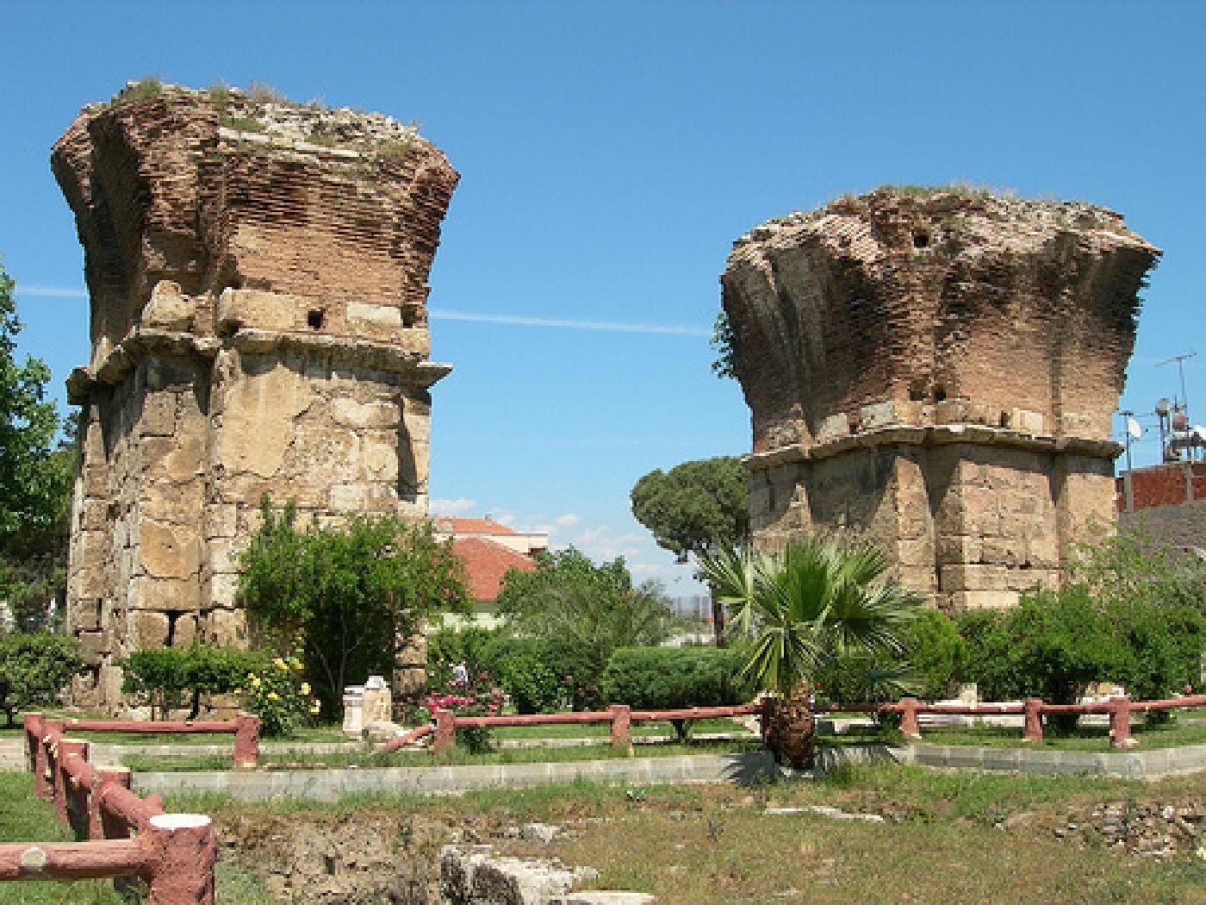
6. Philadelphia
Notes:
6. FILADELFIA

Slide 40
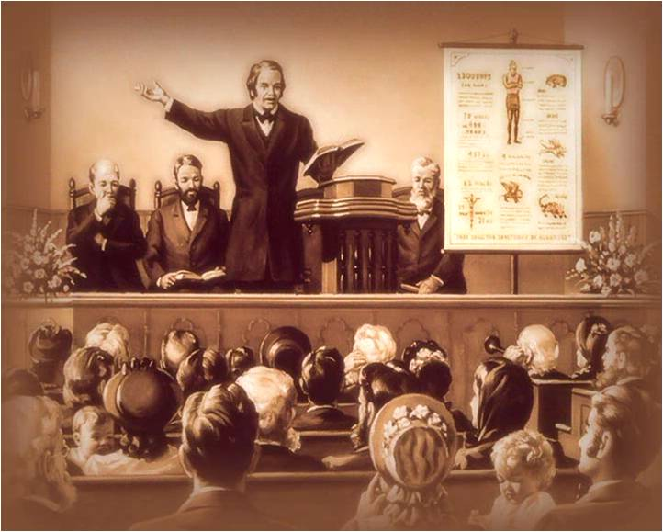
philadelphia
Duration: from the year 1798 (French Revolution) to1844 (Adventist Movement)
Signifies: “fraternal love”.
Biblical societies and missionary movements emerge from both the East and Africa.
Powerfully preaching the second coming of Christ.
Notes:
La sexta carta del Apocalipsis se encuentra en Apocalipsis 3:7-13. Este es el periodo que va desde la Revolución Francesa en 1798 hasta el reavivamiento mundial que predicaba la segunda venida de Cristo en 1844.

Slide 41
Revelation 3:7-12
And to the angel of the church in Philadelphia write; These things saith he that is holy, he that is true, he that hath the key of David, he that openeth, and no man shutteth; and shutteth, and no man openeth;
I know thy works: behold, I have set before thee an open door, and no man can shut it: for thou hast a little strength, and hast kept my word, and hast not denied my name.
PRESENTATION
PRAISE
Notes:
Jesús aquí se presenta como: “El que tiene la llave de David, el que abre y ninguno cierra, y cierra y ninguno abre”. Jesús, el santo, el único que puede salvarnos por su vida justa. Él tiene la llave –el acceso- al lugar santísimo donde está el trono de Dios. Entra allí para interceder por nosotros, para que recibamos su perdón y su gracia. Al concluir este periodo Jesús entra en el Lugar Santísimo en el Santuario Celestial.
En el versículo 8 se da un elogio a este periodo de la iglesia: “Aunque tienes poca fuerza has guardado mi palabra y no has negado mi nombre”. Este periodo está caracterizado por movimientos misioneros mundiales.
La palabra Filadelfia significa “Amor Fraternal”. En este tiempo surgen las Sociedades Bíblicas y los emprendimientos misioneros a Oriente y África. Grandes misioneros como David Livingston, Hudson Taylor y otros, fueron a proclamar la palabra de Dios a tierras lejanas entregando sus fuerzas y sus vidas por amor a Jesús. Perdieron sus familias, amigos y colaboradores llevando las buenas nuevas a naciones paganas.
Algo que resalta en este periodo es la proclamación de un mensaje específico, se predica la segunda venida de Cristo. Entre otros fueron G. Miller, Bengel., S. Wolf, Manuel Lacunza, etc. Pero las iglesias protestantes rechazaron este reavivamiento con el tema de la segunda venida de Cristo. Los creyentes sinceros otra vez tuvieron que dejar sus iglesias y se forma la Iglesia Adventista del Séptimo día como el remanente que sigue fiel.

Slide 42
Revelation 3:7-12
Behold, I will make them of the synagogue of Satan, which say they are Jews, and are not, but do lie; behold, I will make them to come and worship before thy feet, and to know that I have loved thee.
Because thou hast kept the word of my patience, I also will keep thee from the hour of temptation, which shall come upon all the world, to try them that dwell upon the earth.
PROMISE
Notes:
En el versículo 10 nos menciona una prueba que vendría en este periodo: “Porque has guardado la palabra de mi paciencia, yo también te guardaré de la hora de la tentación”. El grupo de creyentes que esperaba la venida de Jesús tuvo un chasco al no llegar el Salvador como se esperaba en 1844. No se comprendió el verdadero cumplimiento de la profecía. Jesús no vendría a la tierra sino pasaría al lugar Santísimo en el Santuario Celestial.

Slide 43
Revelation 3:7-12
Behold, I come quickly: hold that fast which thou hast, that no man take thy crown.
Him that overcometh will I make a pillar in the temple of my God, and he shall go no more out: and I will write upon him the name of my God, and the name of the city of my God, which is new Jerusalem, which cometh down out of heaven from my God: and I will write upon him my new name.
COUNSEL
PROMISE
Notes:
También existe una promesa en el versículo 11 y 12: “He aquí, yo vengo presto; retén lo que tienes, para que ninguno tome tu corona. Al que venciere, yo lo haré columna en el templo de mi Dios…” La promesa de su venida está cada día más cerca y Dios nos anima a ser fieles para no perder el día glorioso de Jesús.

Slide 44
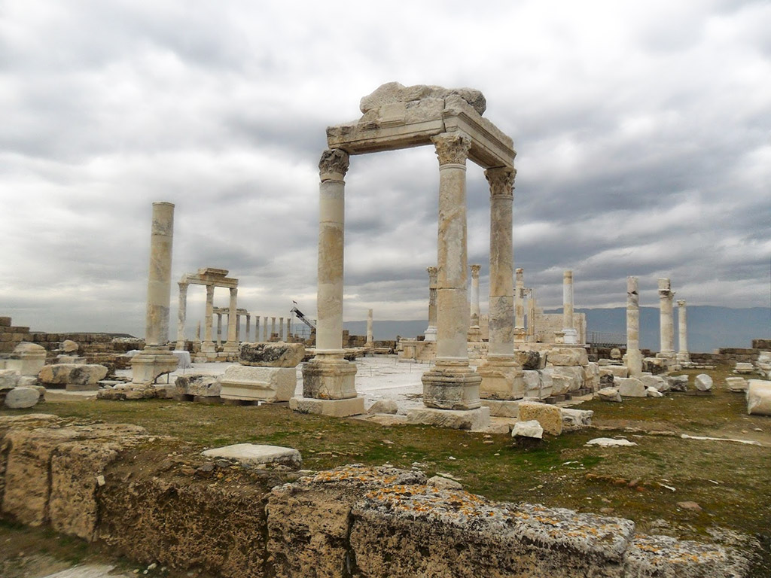
7. Laodicea
Notes:
7. Laodicea

Slide 45
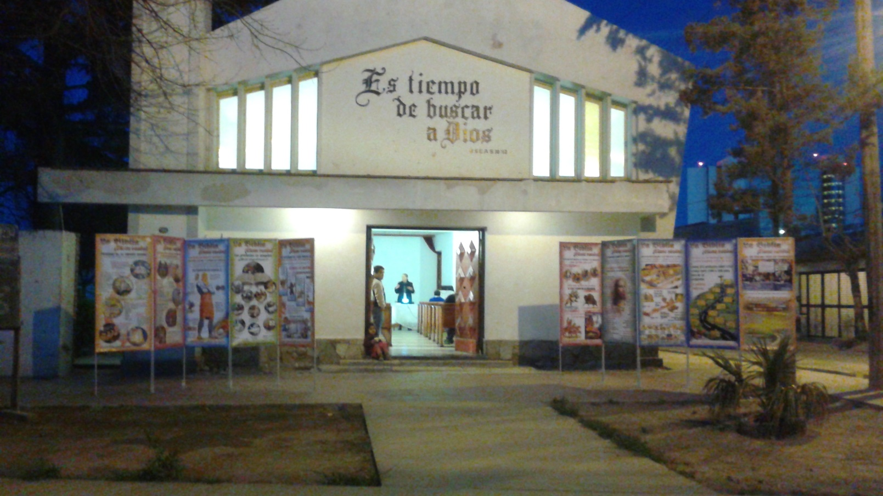
LAODICEA
Signifies: “People of judgment” o “a judged people”.
Corresponds to our time. To the time of the end.
Duration: fromt eh year 1844 (Adventist Movement) until the second coming of Christ.
Notes:
La última carta dirigida a Laodicea se encuentra en Apocalipsis 3:14-22. Este es el periodo de la iglesia actual. Se inició en 1844 cuando Cristo entra en el lugar Santísimo de acuerdo a la profecía de Daniel, y se extiendo hasta el fin del mundo.
La palabra Laodicea significa “Pueblo del Juicio”. Es la última iglesia, que vive en el tiempo cuando Dios juzga a la humanidad, determinando quién se va a salvar y quién se va a perder.

Slide 46
Revelation 3:14-22
And unto the angel of the church of the Laodiceans write; These things saith the Amen, the faithful and true witness, the beginning of the creation of God;
I know thy works, that thou art neither cold nor hot: I would thou wert cold or hot.
So then because thou art lukewarm, and neither cold nor hot, I will spue thee out of my mouth.
Because thou sayest, I am rich, and increased with goods, and have need of nothing; and knowest not that thou art wretched, and miserable, and poor, and blind, and naked.
PRESENTATION
REPROACH
Notes:
Jesús se presenta como: “El Amén, el testigo fiel y verdadero”. Amén significa: “Así sea.” Jesús es un testigo que no se puede sobornar. No se deja comprar con palabras. Todos nuestros actos están revelados para Dios y registrados en los libros del cielo.
Se dice que Laodicea está enferma: El versículo 16 menciona que tiene una condición de tibieza que es rechazable por Dios. El versículo 17 sigue mencionando otros problemas más. Dice que es materialista, indiferente, sirve a Dios a medias solamente, pero se cree rica, que lo sabe todo. Para Dios, la verdad es otra. El registro sagrado dice “y no conoces que tú eres un cuitado y miserable y pobre y ciego y desnudo”. El cristianismo de nuestro tiempo está enfermo y ha perdido de vista a Dios. El cristianismo actual piensa que debe adaptarse a la situación actual de la sociedad, en donde se pierden los valores morales, se sigue el camino ancho, pero que no corresponden con los principios de la Santa Biblia.

Slide 47
Revelation 3:14-22
I counsel thee to buy of me gold tried in the fire, that thou mayest be rich; and white raiment, that thou mayest be clothed, and that the shame of thy nakedness do not appear; and anoint thine eyes with eyesalve, that thou mayest see.
As many as I love, I rebuke and chasten: be zealous therefore, and repent.
Medicine
Notes:
Los remedios que Dios recomienda a Laodicea en el versículo 18 son: “Yo te aconsejo que de mí compres oro afinado en el fuego, para que seas hecho rico; y vestiduras blancas, para que seas vestido, y que la vergüenza de tu desnudez no se descubra; y unge tus ojos con colirio, para que veas”.
Dios nos aconseja mediante la Biblia. El oro es la fe y el amor. El vestido blanco es la gracia salvadora de la justicia de Cristo. Si creemos en su sangre redentora, él nos presenta como justos ante el Padre. El colirio representa al Espíritu Santo, que Dios nos da para ver mejor el camino de Dios. Esas cosas necesita el pueblo de Dios. Dios desea que reconozcamos que necesitamos ser leales a la Revelación de su Palabra.
Él permite que vengan pruebas para hacernos reflexionar. En el versículo 19 nos dice: “Yo reprendo y castigo a todos los que amo: sé pues celoso, y arrepiéntete”. Dios permite ciertas cosas para que reflexionemos en nuestra vida y volvamos a los caminos del Señor antes que sea demasiado tarde.
También llegaron pruebas al pueblo adventista que, como vimos, se convirtió en el pueblo remanente en el período anterior (Filadelfia). Vinieron las pruebas y principios divinos fueron cuestionados. Dios hizo llamados permitiendo destrucciones por medio del fuego, de importantes instituciones a inicios del siglo XX como lo era el Sanatorio de Battle Creek, el principal centro de salud, y también la Casa Publicadora. Fue seguido por las pruebas de las guerras mundiales que probaron la fe de los creyentes en su fidelidad a los principios de la ley de Dios.

Slide 48

Matthew 5:9; 26:52
“Blessed are the peacemakers: for they shall be called the children of God. Then said Jesus unto him, Put up again thy sword into his place: for all they that take the sword shall perish with the sword.”
Notes:
Mateo 5:9 dice: “Bienaventurados los pacificadores; porque ellos serán llamados hijos de Dios”. Los creyentes fieles se han abstenido de conflictos bélicos.
Y en Mateo 26:52 leemos: “Entonces Jesús le dice: Vuelve tu espada a su lugar; porque todos los que tomaren espada, a espada perecerán”.

Slide 49

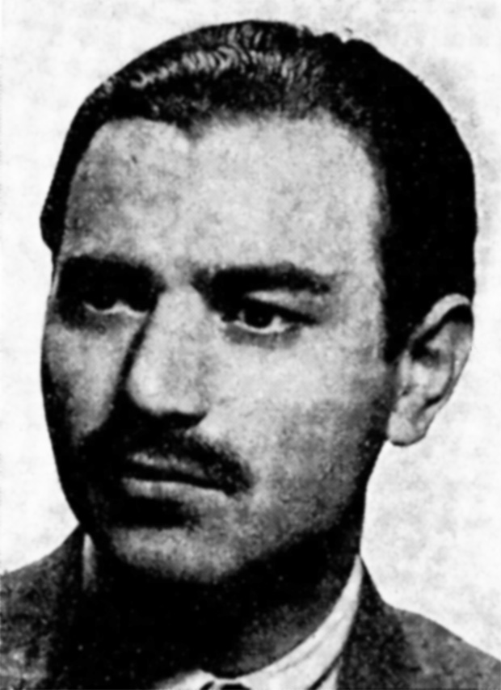
Anton Brugger
Notes:
Otra historia se escribió con sangre en estos últimos años. No con la sangre de guerra sino con la sangre de los mártires por su fidelidad a Dios. Existe una larga lista de fieles creyentes que han dado sus vidas como testimonio de su lealtad a Dios. Escuchemos lo que escribió uno de ellos desde la prisión días antes de ser fusilado como mártir de Cristo.
“Querida mamá, al tener que morir ahora y no tener más la dicha de estar juntos en este mundo, tenemos la hermosa esperanza de poder encontrarnos junto al Señor en la tierra nueva para estar eternamente juntos en aquel lugar donde no habrá separación. Por eso, ten ánimo y soporta con valor lo inevitable con la esperanza de un hermoso reencuentro. Si yo hubiera cedido a las persuasiones, entonces tendrías que haber contado con perderme. Por eso te ruego nuevamente no desesperes en tu dolor sino mira al Salvador llena de confianza, pues él te dará consuelo y fuerza a permanecer firme en todas las pruebas, con paciencia hasta que Él nos salve”, Anton Brugger.
¡Qué palabras de ánimo estando ante la muerte! Muchos mártires que han entregado sus vidas en la hoguera y tantas otras formas de ejecución murieron cantando y dando gloria a Dios. Anton Brugger fue ejecutado el 3 de febrero de 1943 por negarse a participar en el ejército y de transgredir el sábado bíblico.

Slide 50
Revelation 3:14-22
He Behold, I stand at the door, and knock: if any man hear my voice, and open the door, I will come in to him, and will sup with him, and he with me.
To him that overcometh will I grant to sit with me in my throne, even as I also overcame, and am set down with my Father in his throne.
He that hath an ear, let him hear what the Spirit saith unto the churches.
REMANENT
PROMISE
Notes:
Tal como en los demás periodos de la historia, también en Laodicea se forma un remanente fiel que permanece fiel en medio de las pruebas y de la enfermedad que vive Laodicea. En el versículo 20 nos muestra que cuando los líderes de Laodicea son vomitados o son desechados por Dios permanece un resto de fieles que Dios acepta pues oyeron su voz. Solo unos pocos escuchan el llamado de Dios a la puerta y son los que entran a la comunión con Dios.
Hay un llamado para ti mi querido amigo y hermano que me escuchas. “Jesús desea que abras la puerta de tu corazón, que creas en él, le pidas perdón por tus pecados y le regales tu vida. ¿Lo harás? Él promete a cambio darte mucha paz en tu corazón y la vida eterna.
Termina el mensaje en la última carta con un llamado de fidelidad. El versículo 21 y 22 dice:
“Al que venciere, yo le daré que se siente conmigo en mi trono: así como yo también vencí, y me senté con mi Padre en su trono. El que tiene oído, oiga lo que el Espíritu dice a las iglesias”.

Slide 51
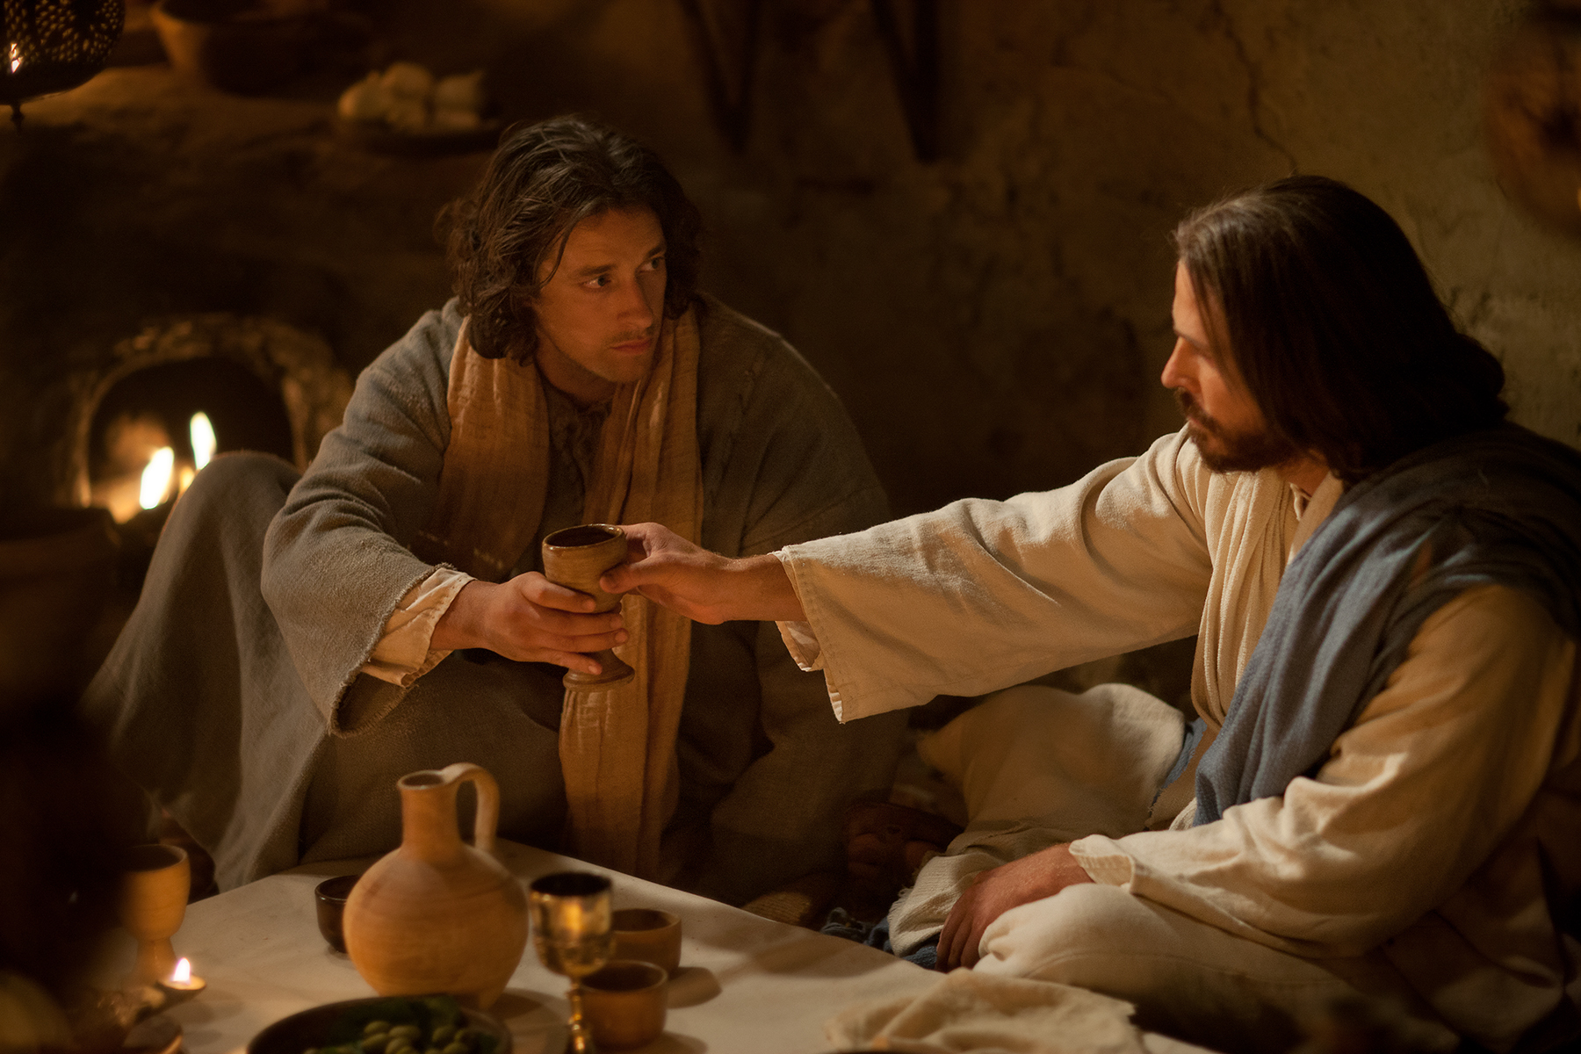
«I WILL DINE WITH HIM AND HE WITH ME»
Notes:
Mi querido amigo y hermano. No te pierdas entrar en la Jerusalén Celestial, el lugar que le espera a todos los fieles y que ni ojo vio, ni oído oyó, y no ha llegado a pensamiento humano. Escuchemos el llamado que nos hace Dios y la invitación de fidelidad. Dios ha entregado a su Hijo unigénito para rescatar al mundo en demostración de su amor. ¿Cómo demuestras tu amor a Dios?
Si deseas sentarte en el trono junto con Dios debes ser un vencedor. Dios promete darnos fuerzas para salir victoriosos en medio de las pruebas de estos últimos días. Pruebas no de persecución sino de fidelidad a los principios de la Palabra de Dios.
Como Satanás no ha logrado destruir a los fieles por la fuerza lo hace hoy introduciendo oscuridad de principios diferentes a los de la Palabra de Dios. No permitas que tu vida se aparte de la guía dejada en su palabra. Escucha el llamado que hace el Espíritu de Dios y sigue el camino de los fieles y tendrás en un día muy cercano la victoria prometida a cada hijo fiel de Dios.
Dios te bendiga ricamente.

Slide 52
The Great Throne
Surrounded by Thrones
Following topic:
Notes:
¡Qué mensaje tan impresionante! ¡Cómo Dios en su sabiduría reveló la historia de la iglesia cristiana, una historia sellada con la sangre de los mártires! ¡Qué gran fidelidad y ejemplo nos han dejado hombres y mujeres leales a Dios en los diferentes periodos de la iglesia cristiana! Vale la pena estudiar ese fascinante libro del Apocalipsis. Encontraremos muchas cosas más en los próximos temas. ¡No te lo puedes perder!
A la salida pueden solicitar la hoja de repaso del tema estudiado esta noche de la serie de Apocalipsis.
Mañana disfrutaremos de otro documental. Visitaremos el estanque de Betesda, donde Jesús realizó el milagro de sanar a un hombre que estaba enfermo por más de 38 años.
También escucharemos la conferencia sobre el libro del Apocalipsis titulada “El gran trono rodeado de tronos”.
Te esperamos el día de mañana a la misma hora de hoy. ¡No te lo pierdas!
¡Que Dios te bendiga ricamente y hasta mañana!

Slide 53




biblewell.org
info@biblewell.org
Notes:
labibliatienerazón.org
info@labibliatienerazón.org

